Slide 1

Взаимодействие родителей в подготовительной к школе группе № 7

Slide 2
В начале учебного года были составлены перспективный и календарный планы

Slide 3

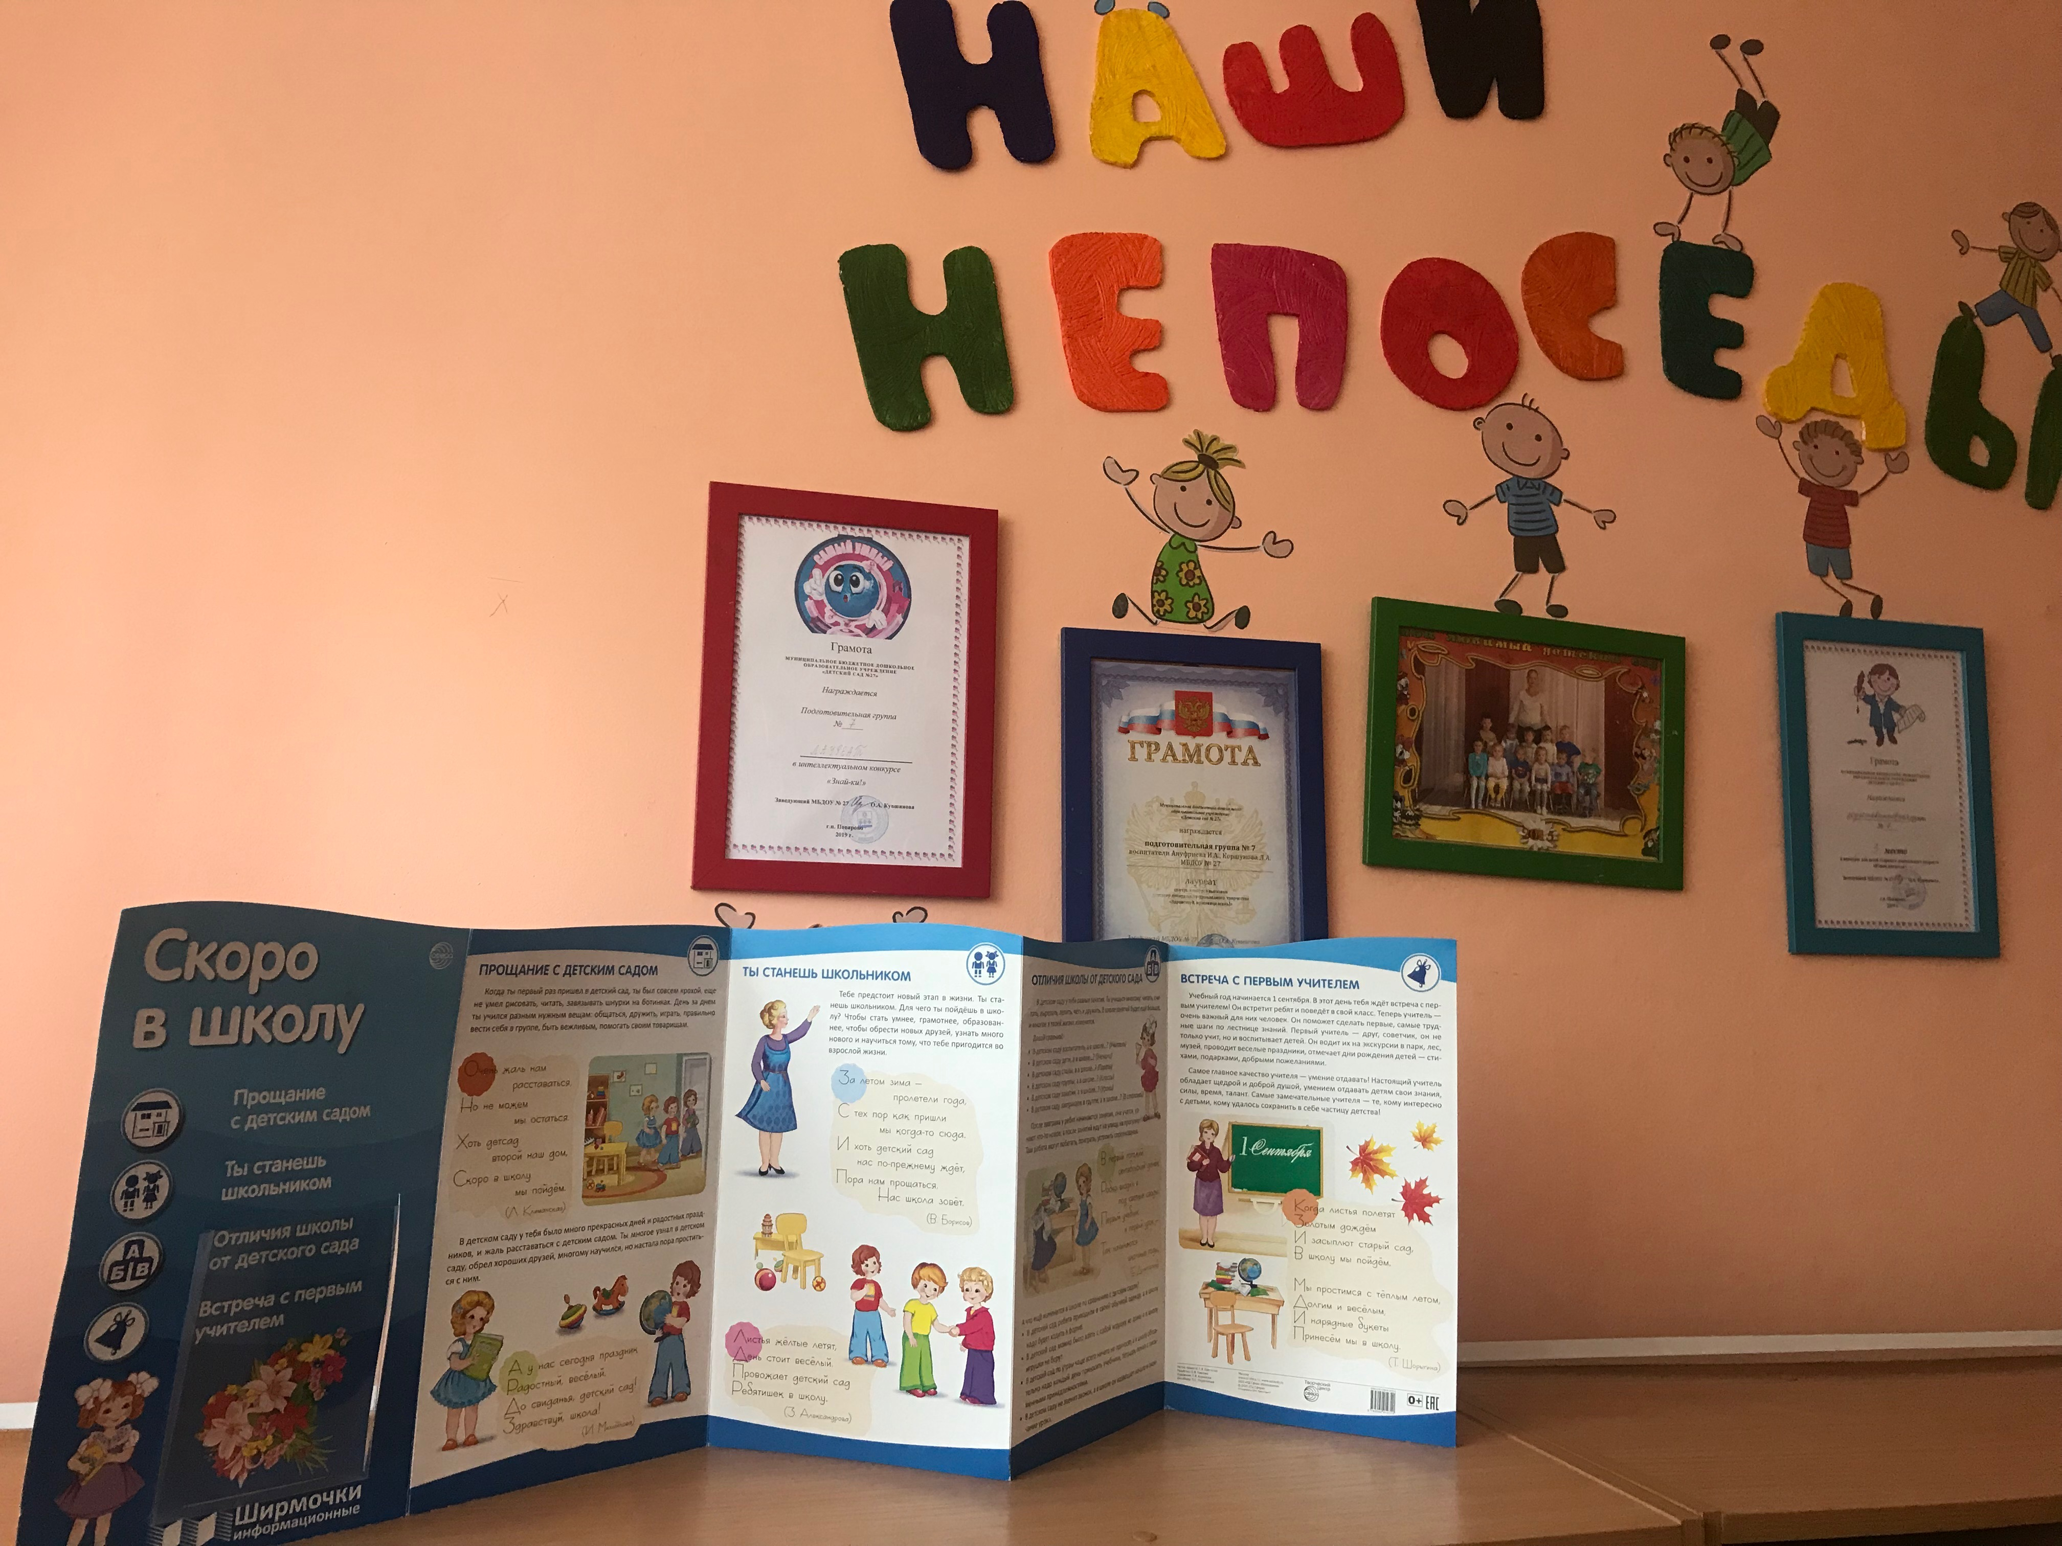
Благодаря возможностям интернета, оформление папок-передвижек стало интересным и увлекательным процессом.

Slide 4
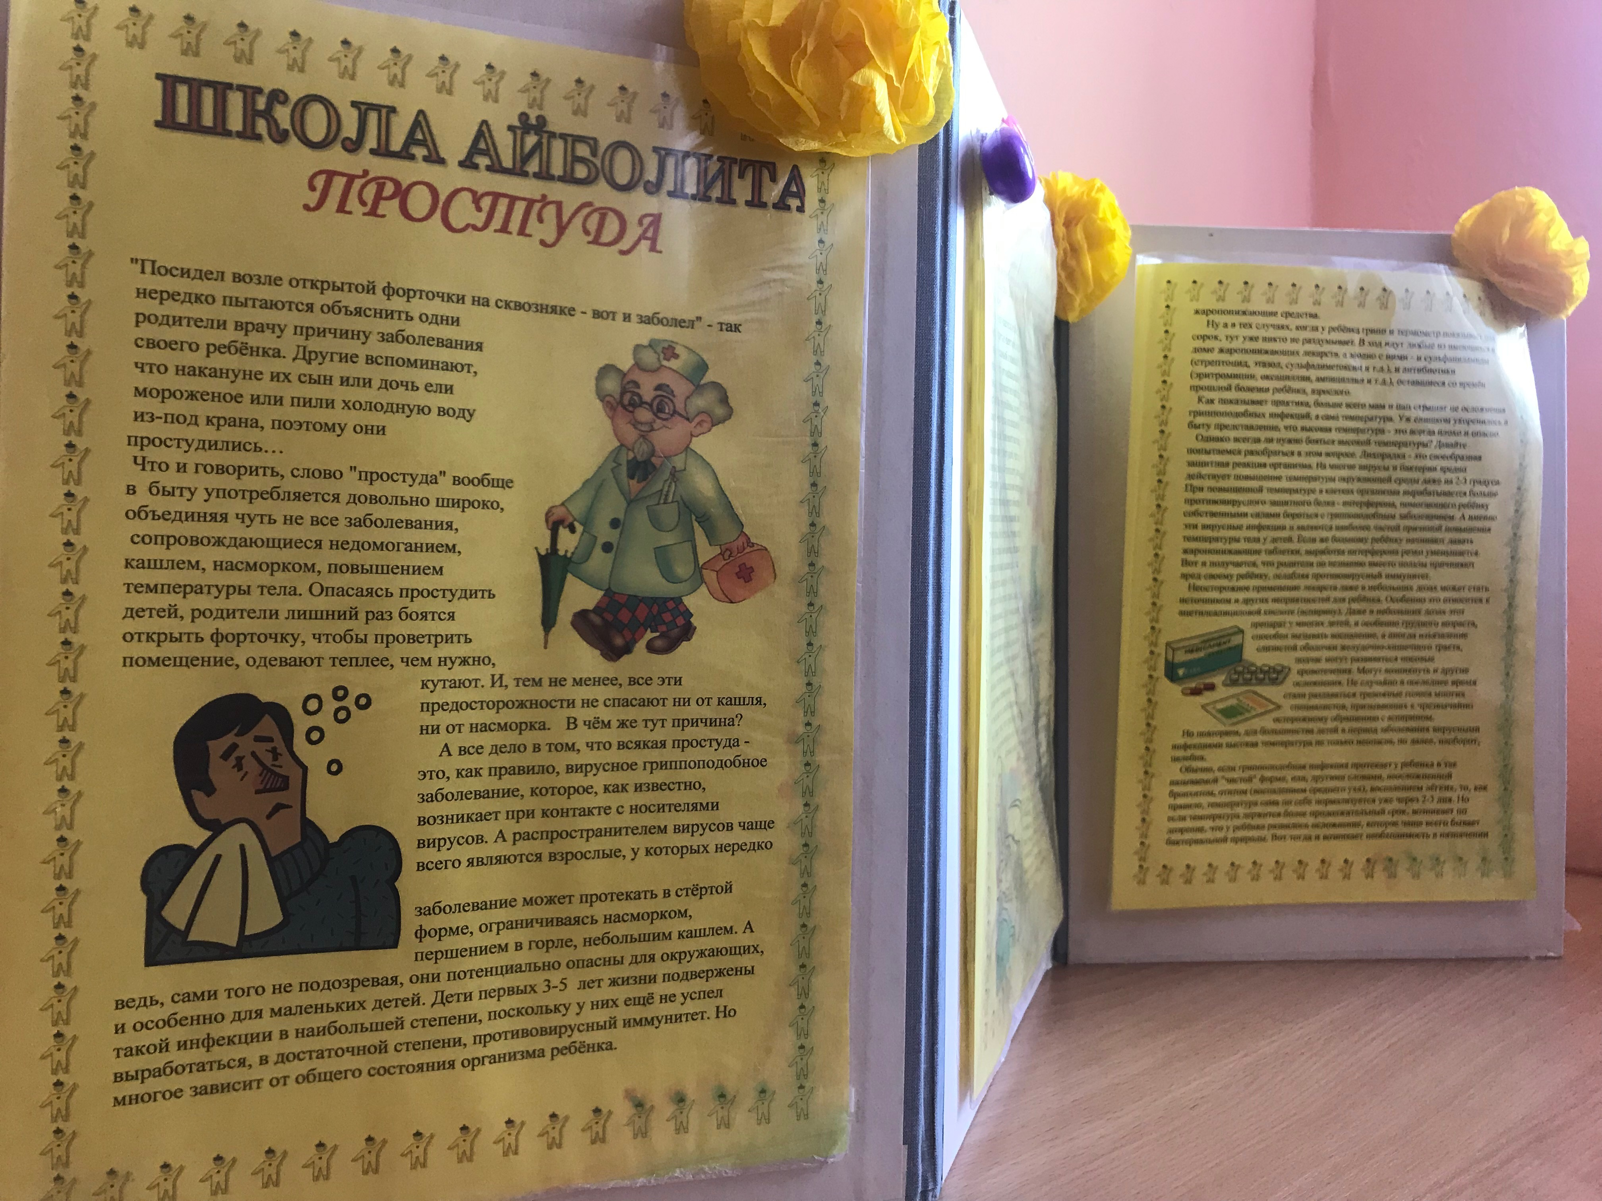
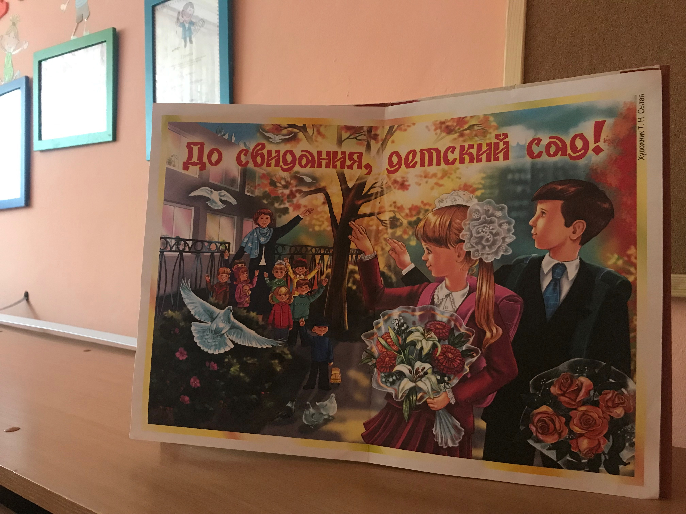
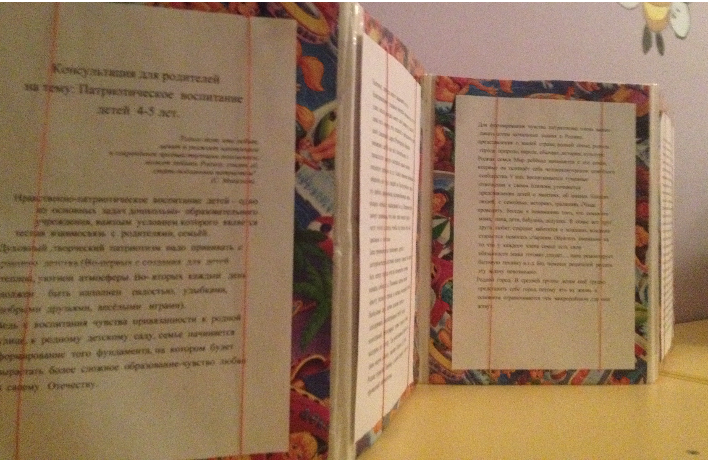
Папки-передвижки на темы , касающиеся жизни родителей и детей.

Slide 5
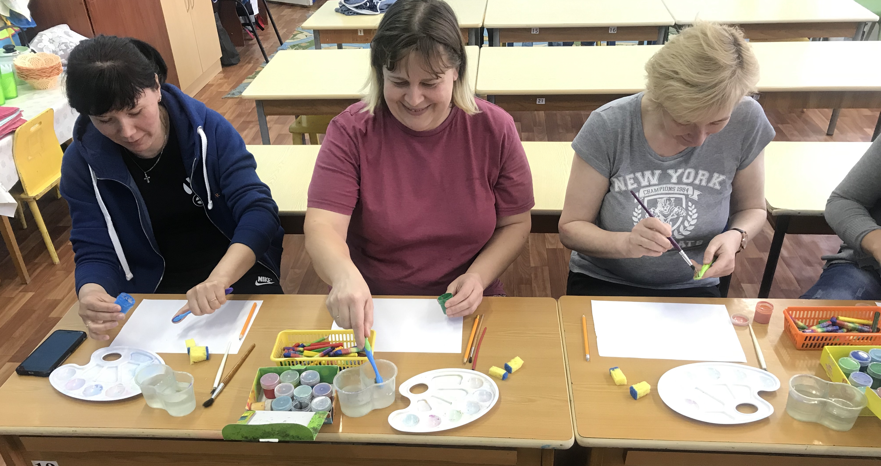
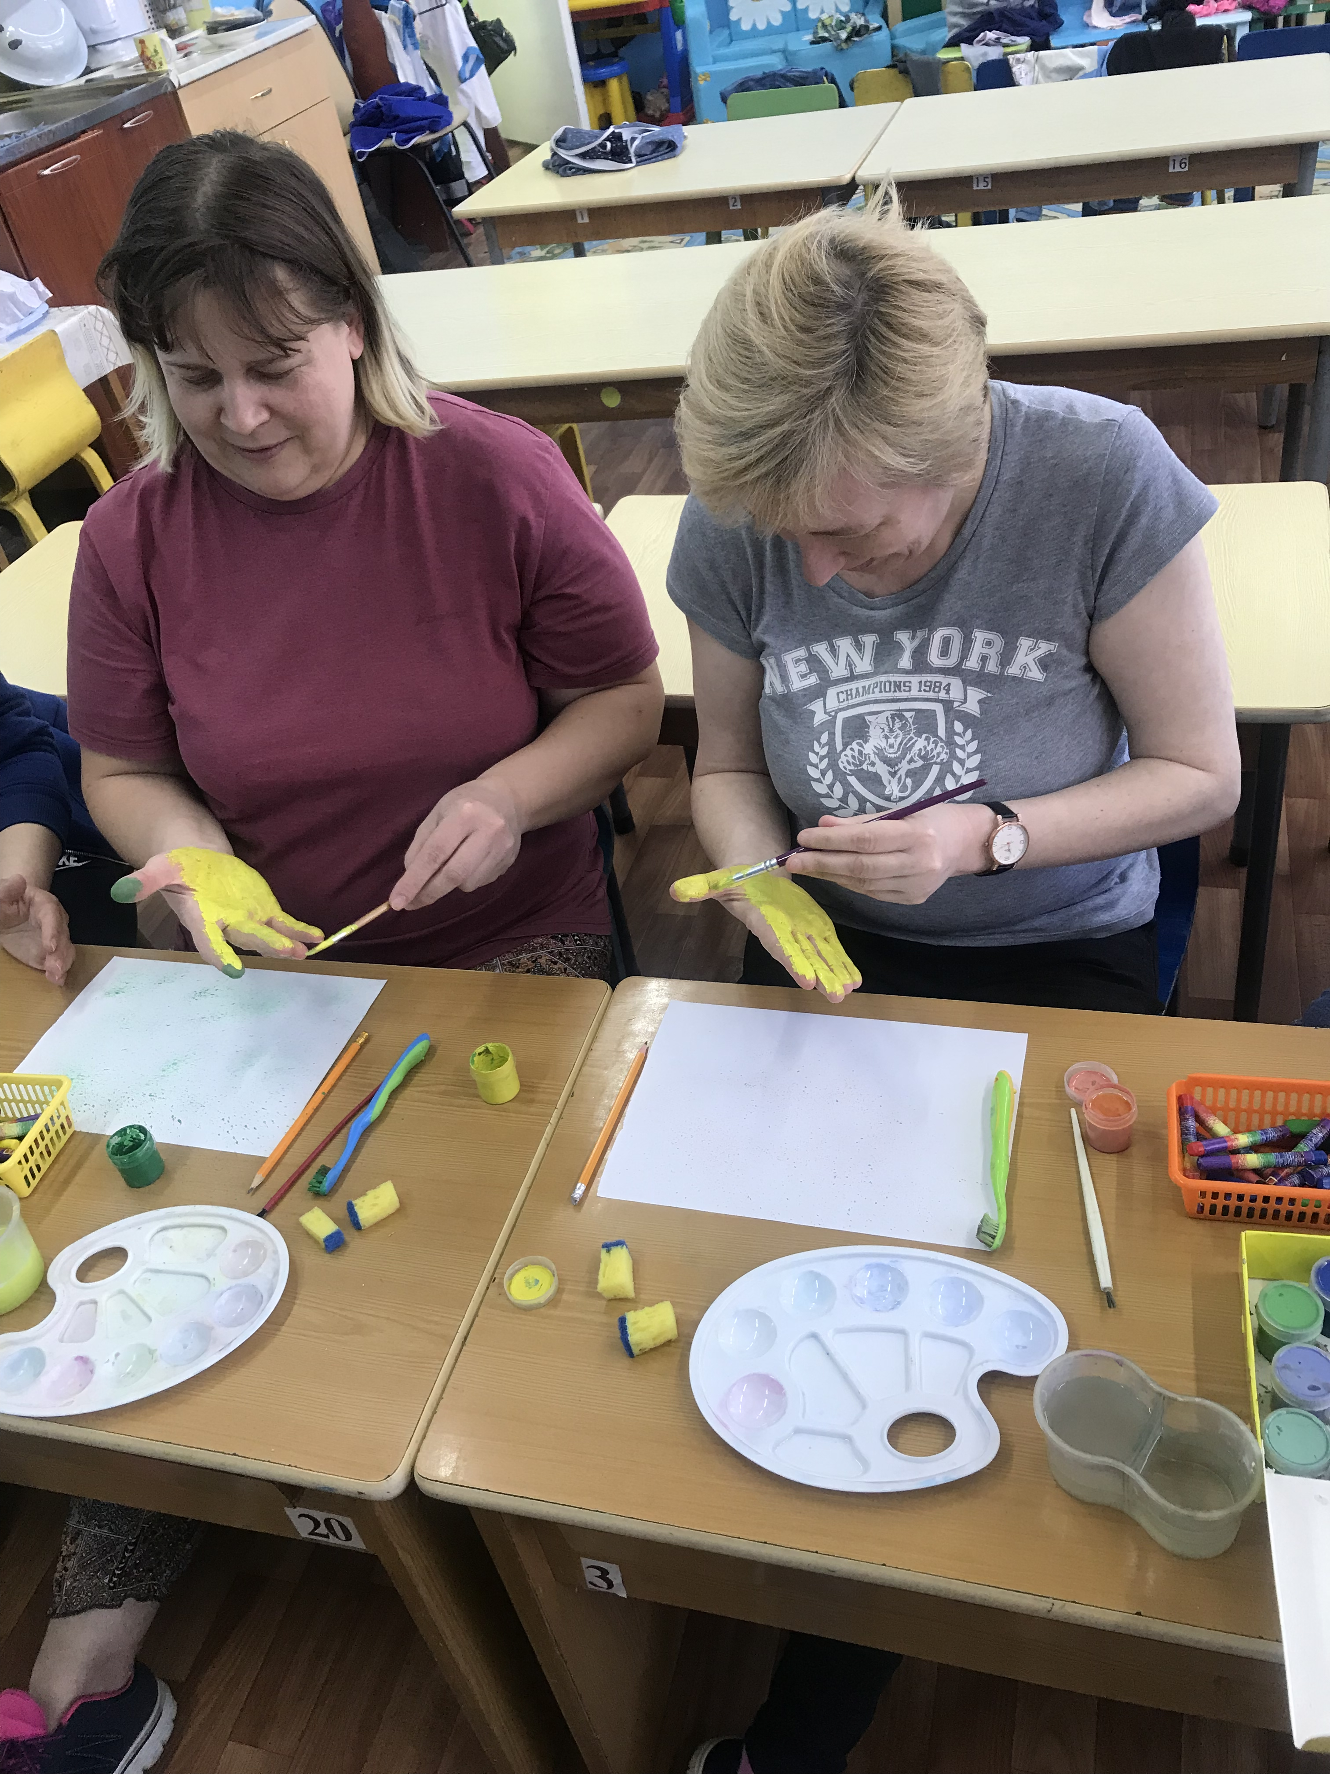
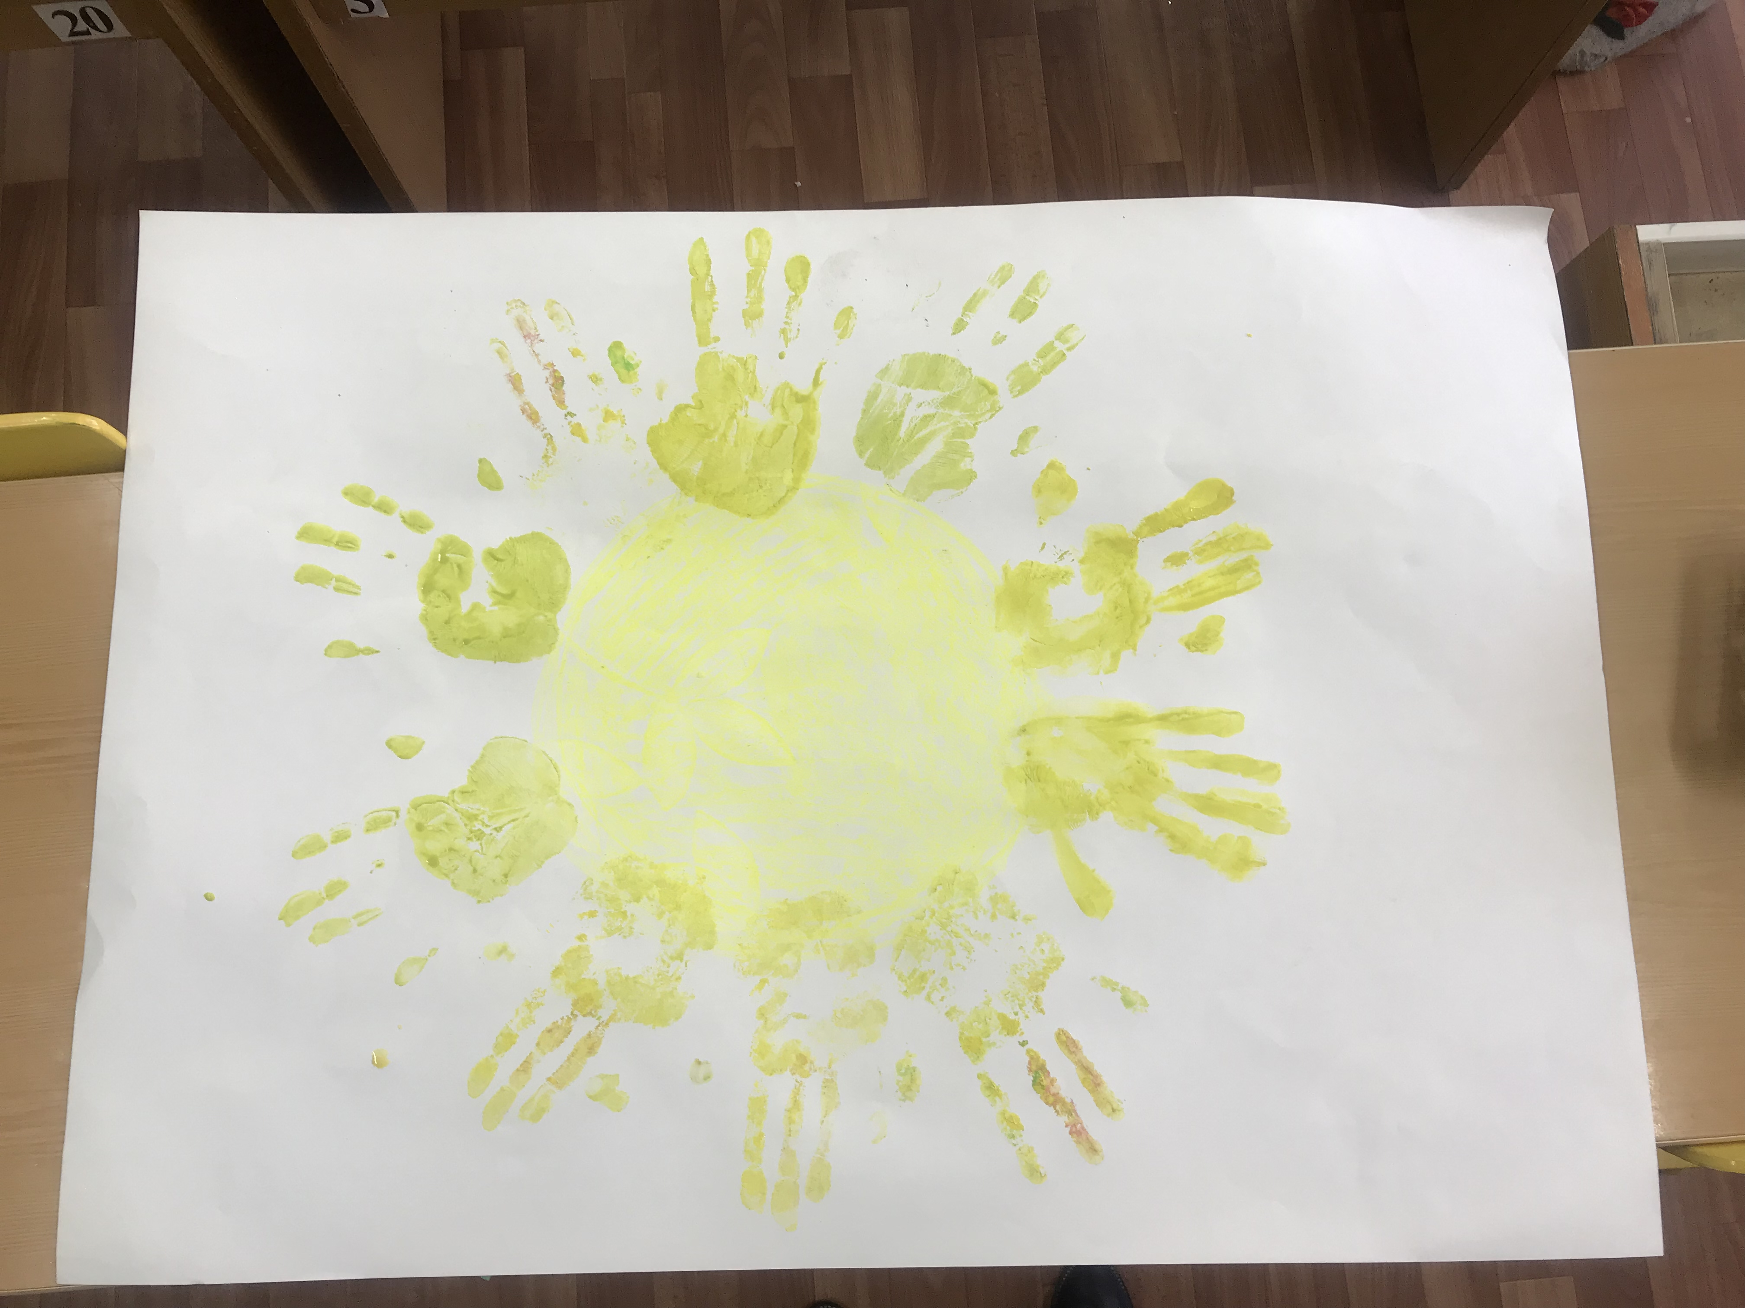
Мастер класс для мам «Нетрадиционная техника рисования»

Slide 6
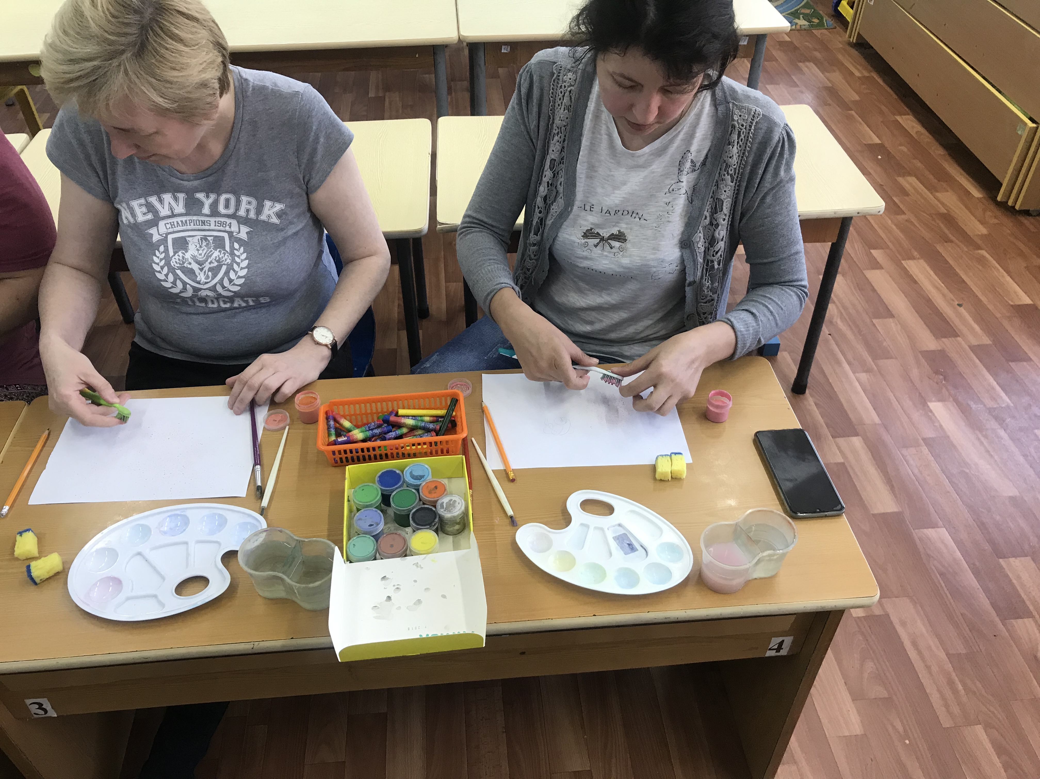
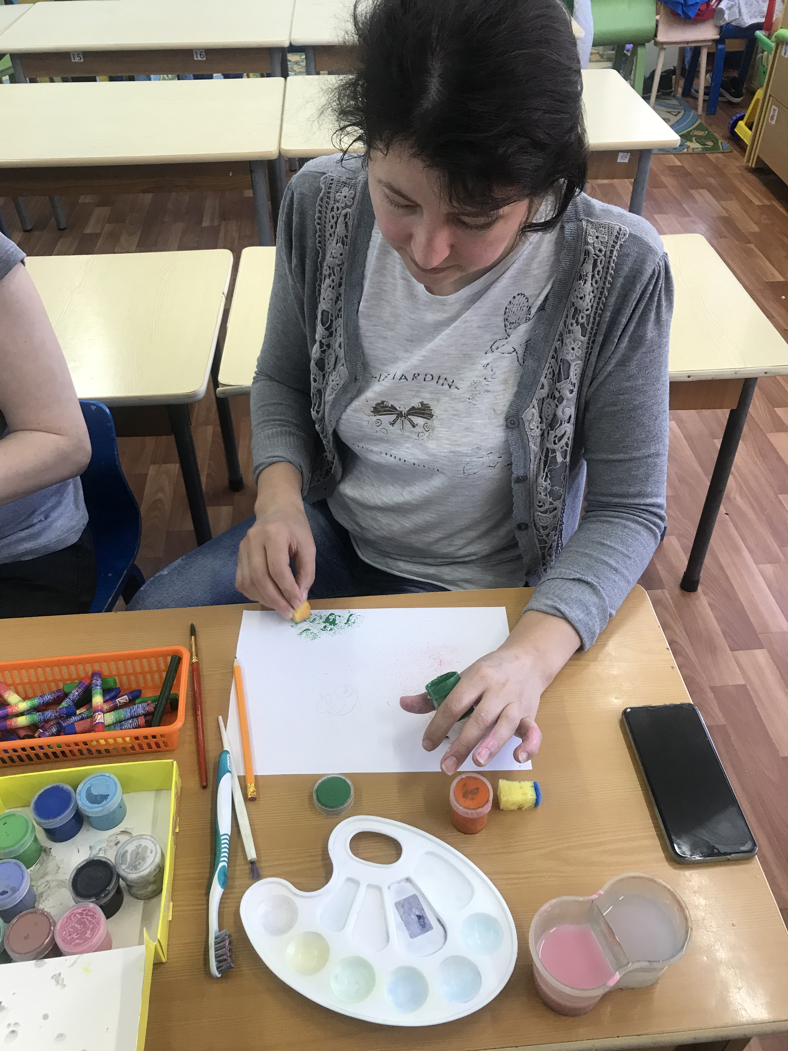
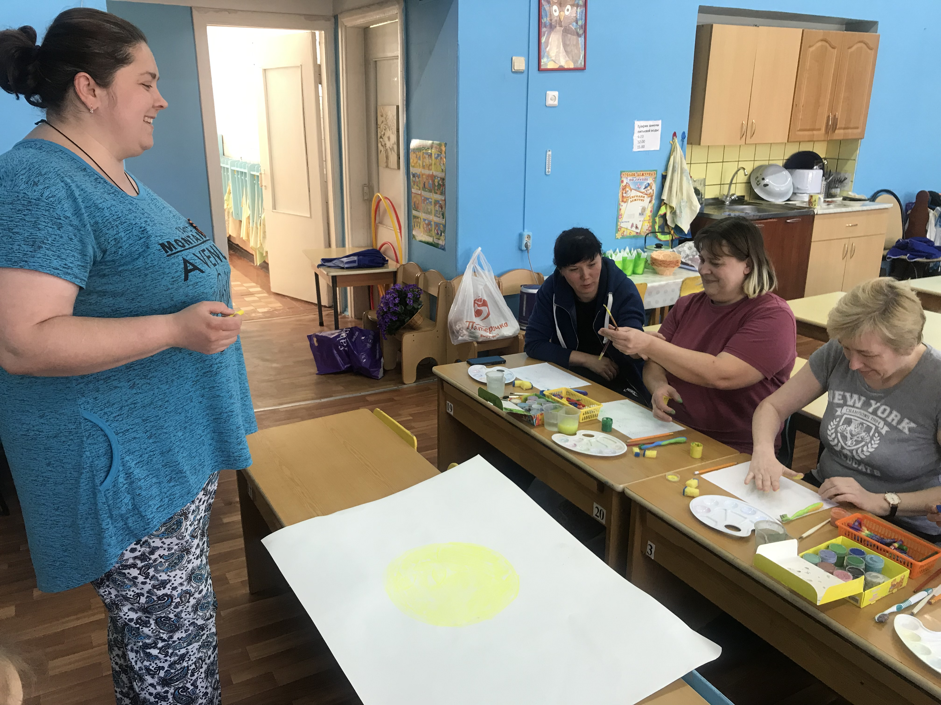
мамы наших воспитанников использовали разные методы в своих работах для конкурсов, которые проходили в группе и доу.

Slide 7
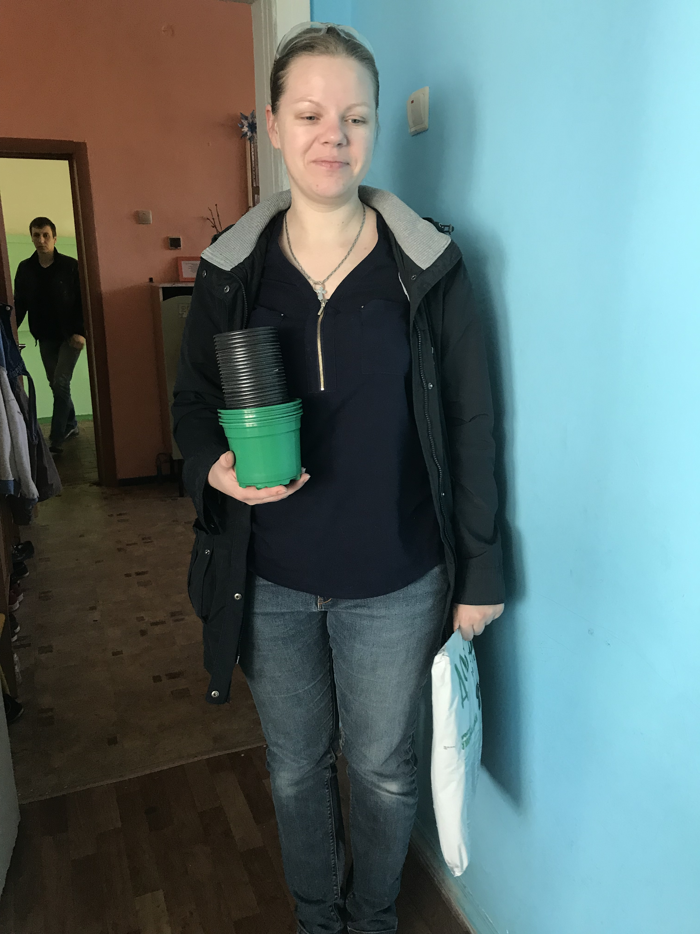
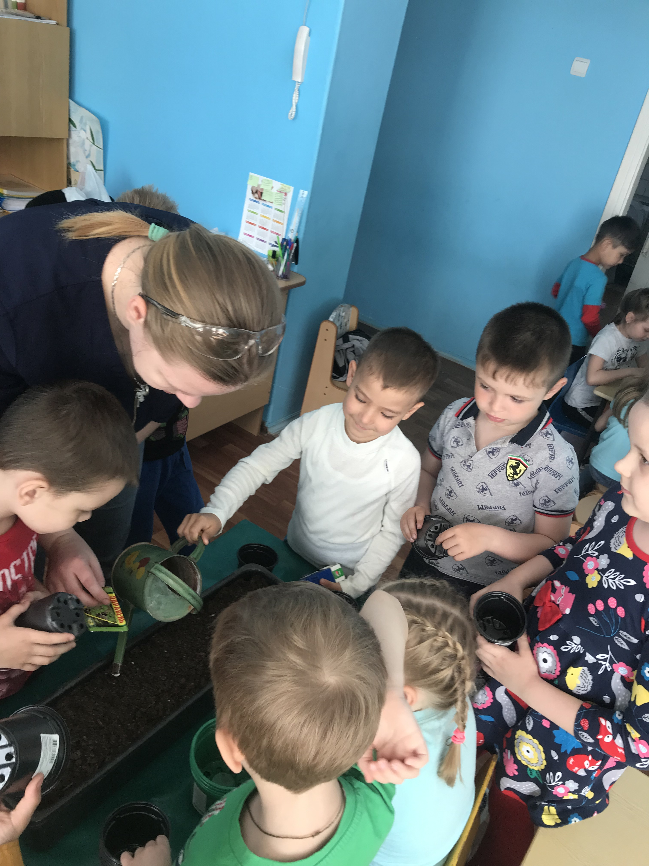
родители с интересом подошли к данной работе закупили все необходимое и с ребятами занялись делом.

Slide 8
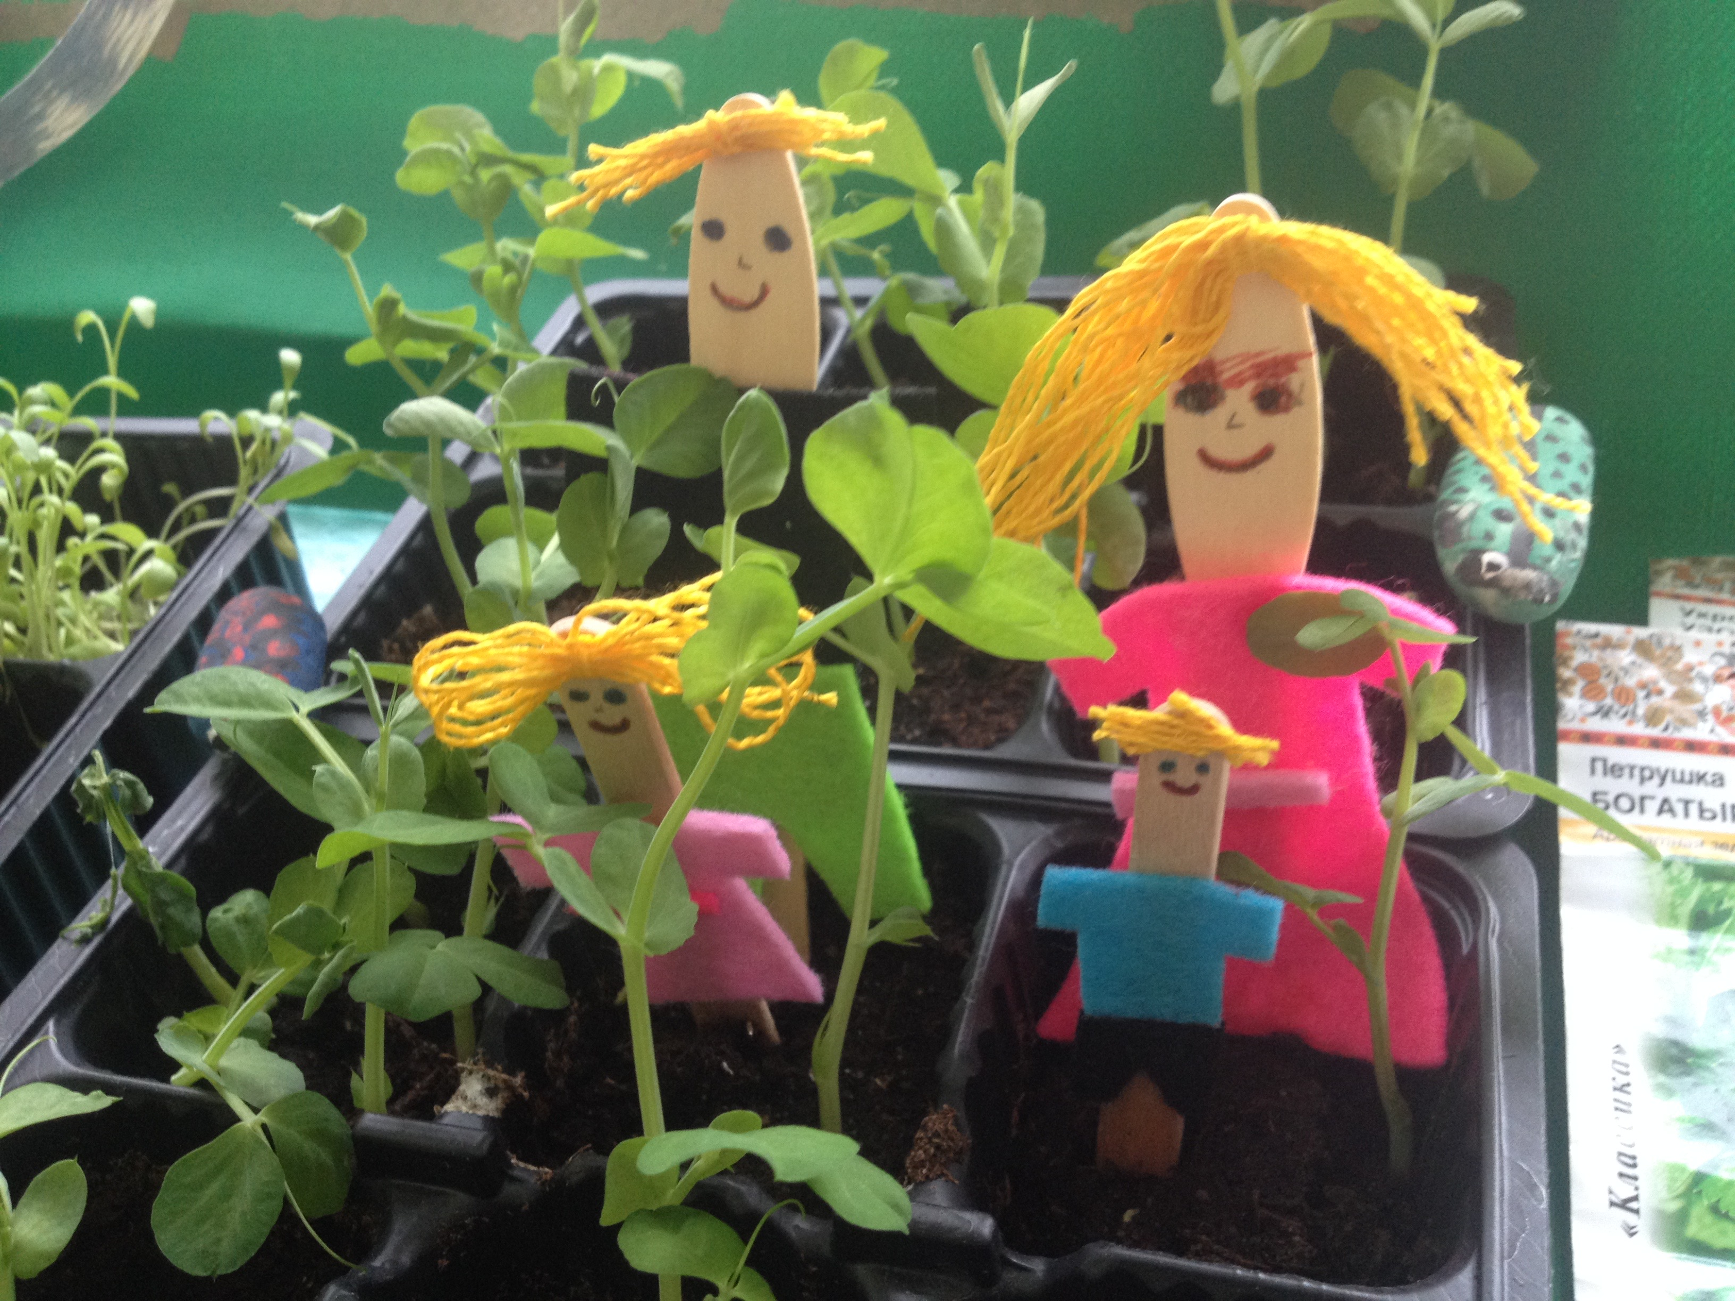
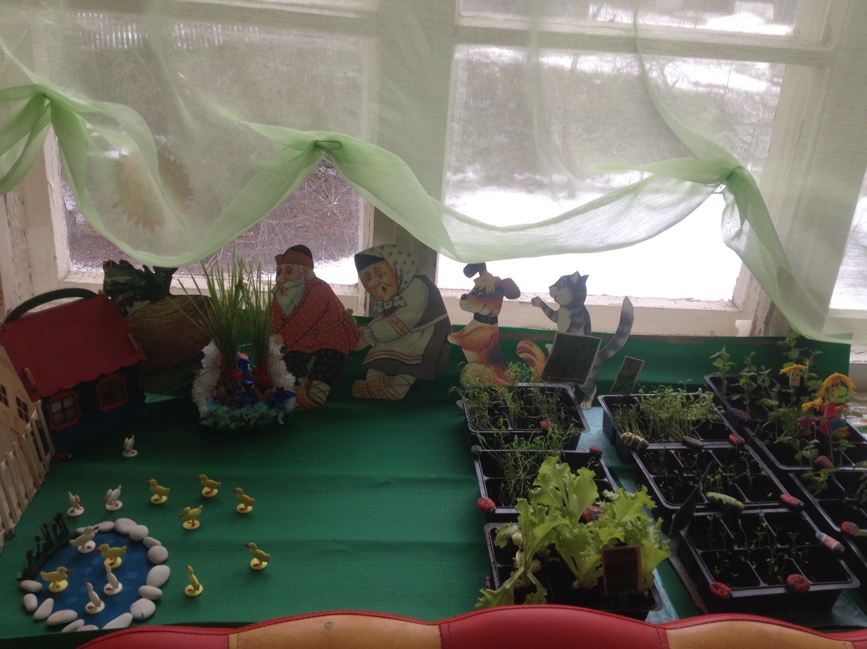
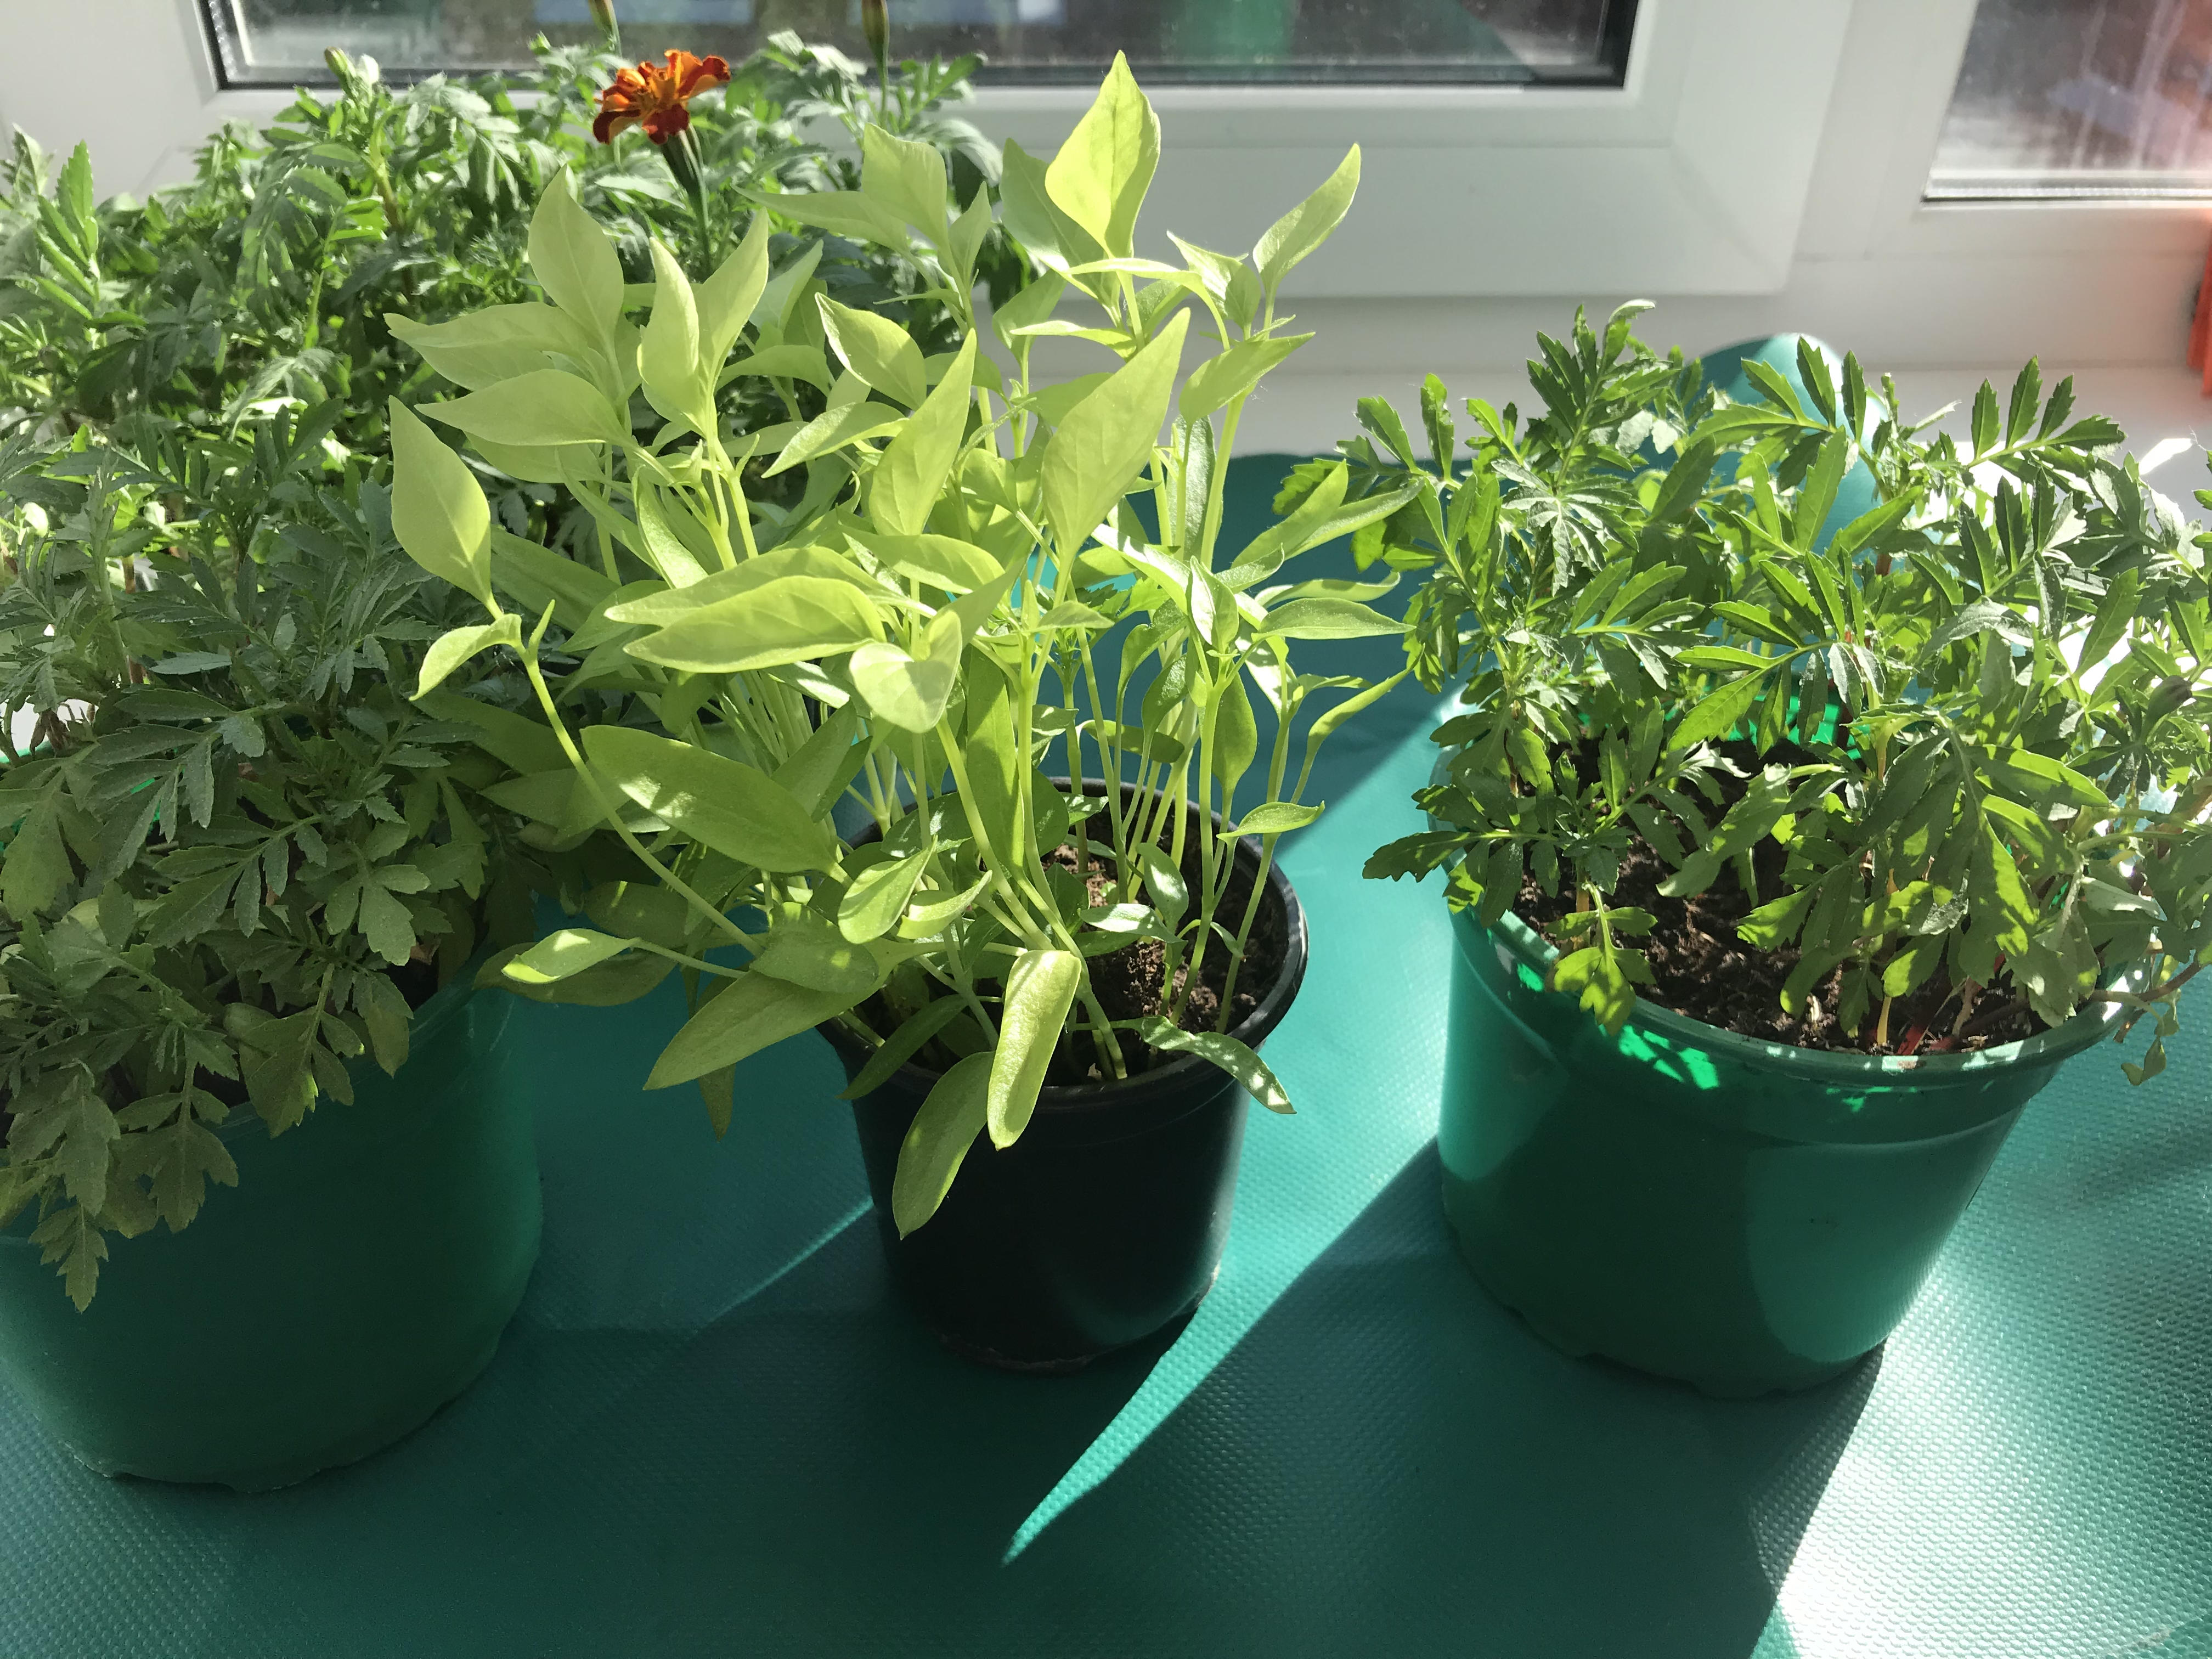
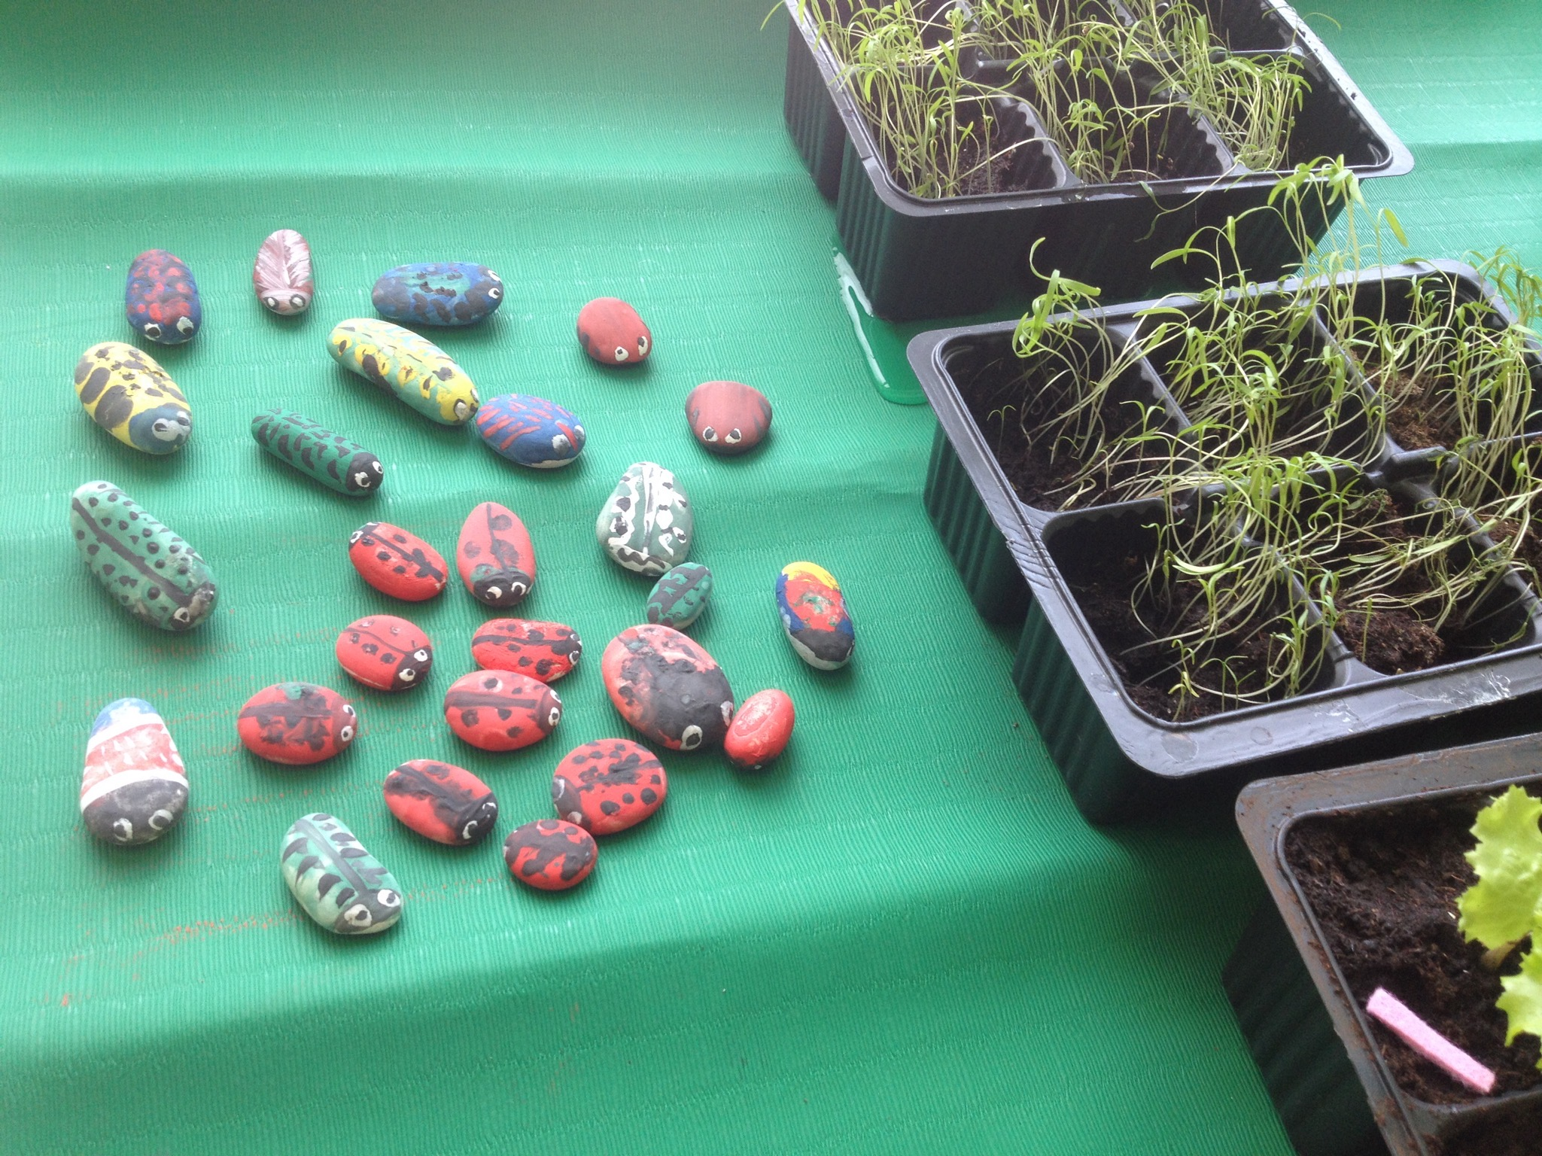
Дома, совместно с ребенком изготовили аксессуары на «грядки»

Slide 9
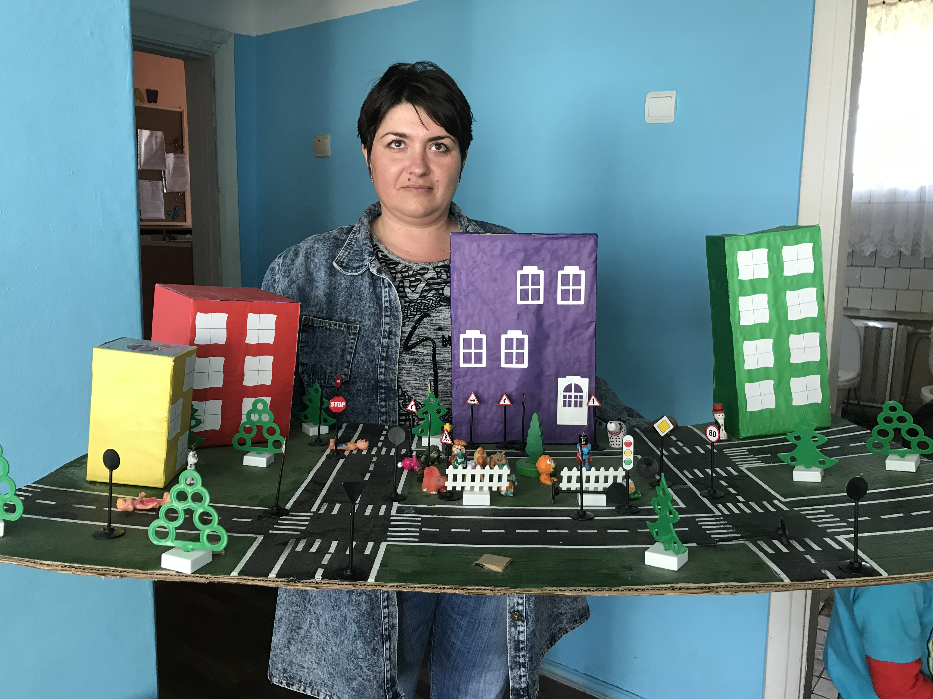
Родители обновили уголок ПДД в группе

Slide 10
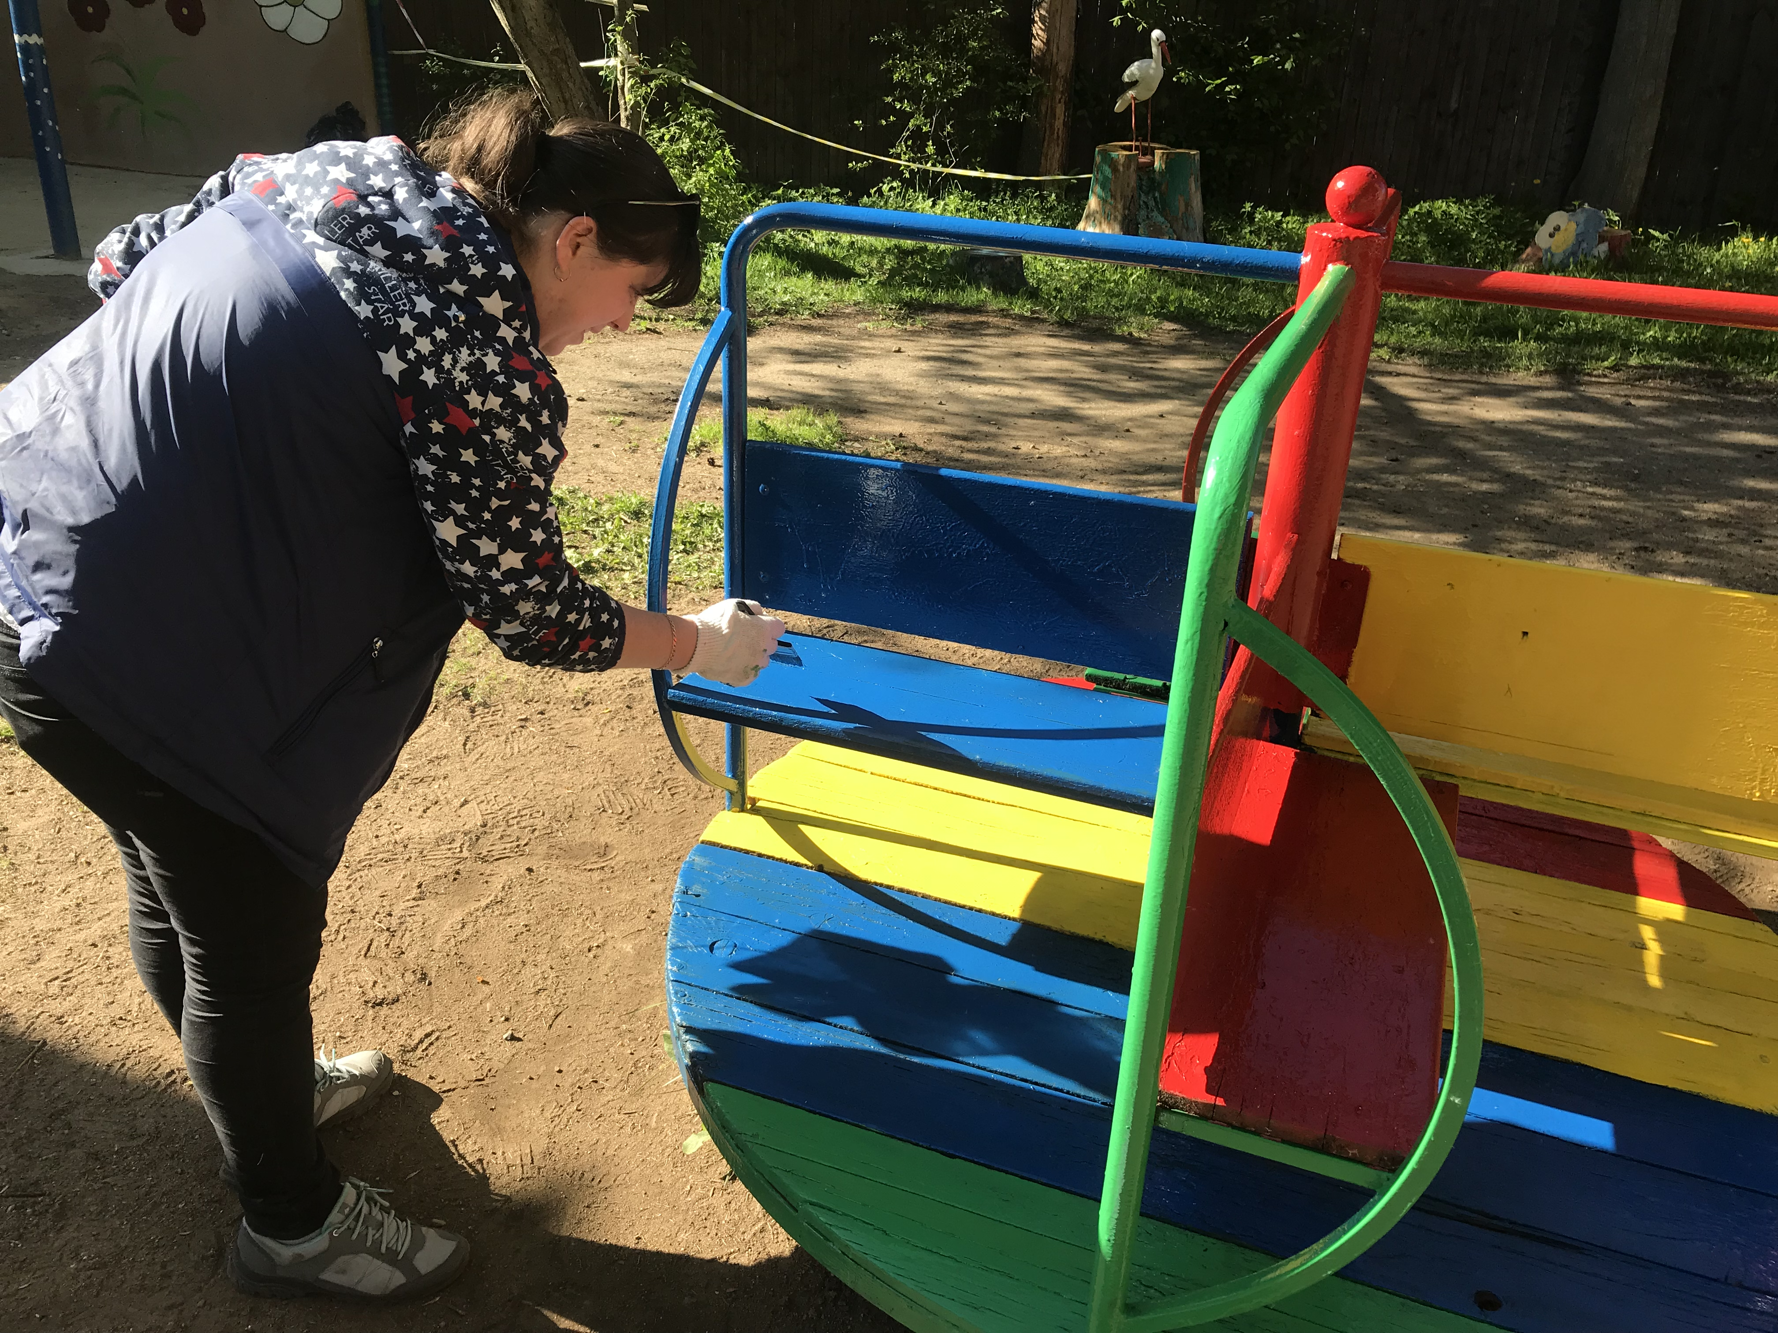
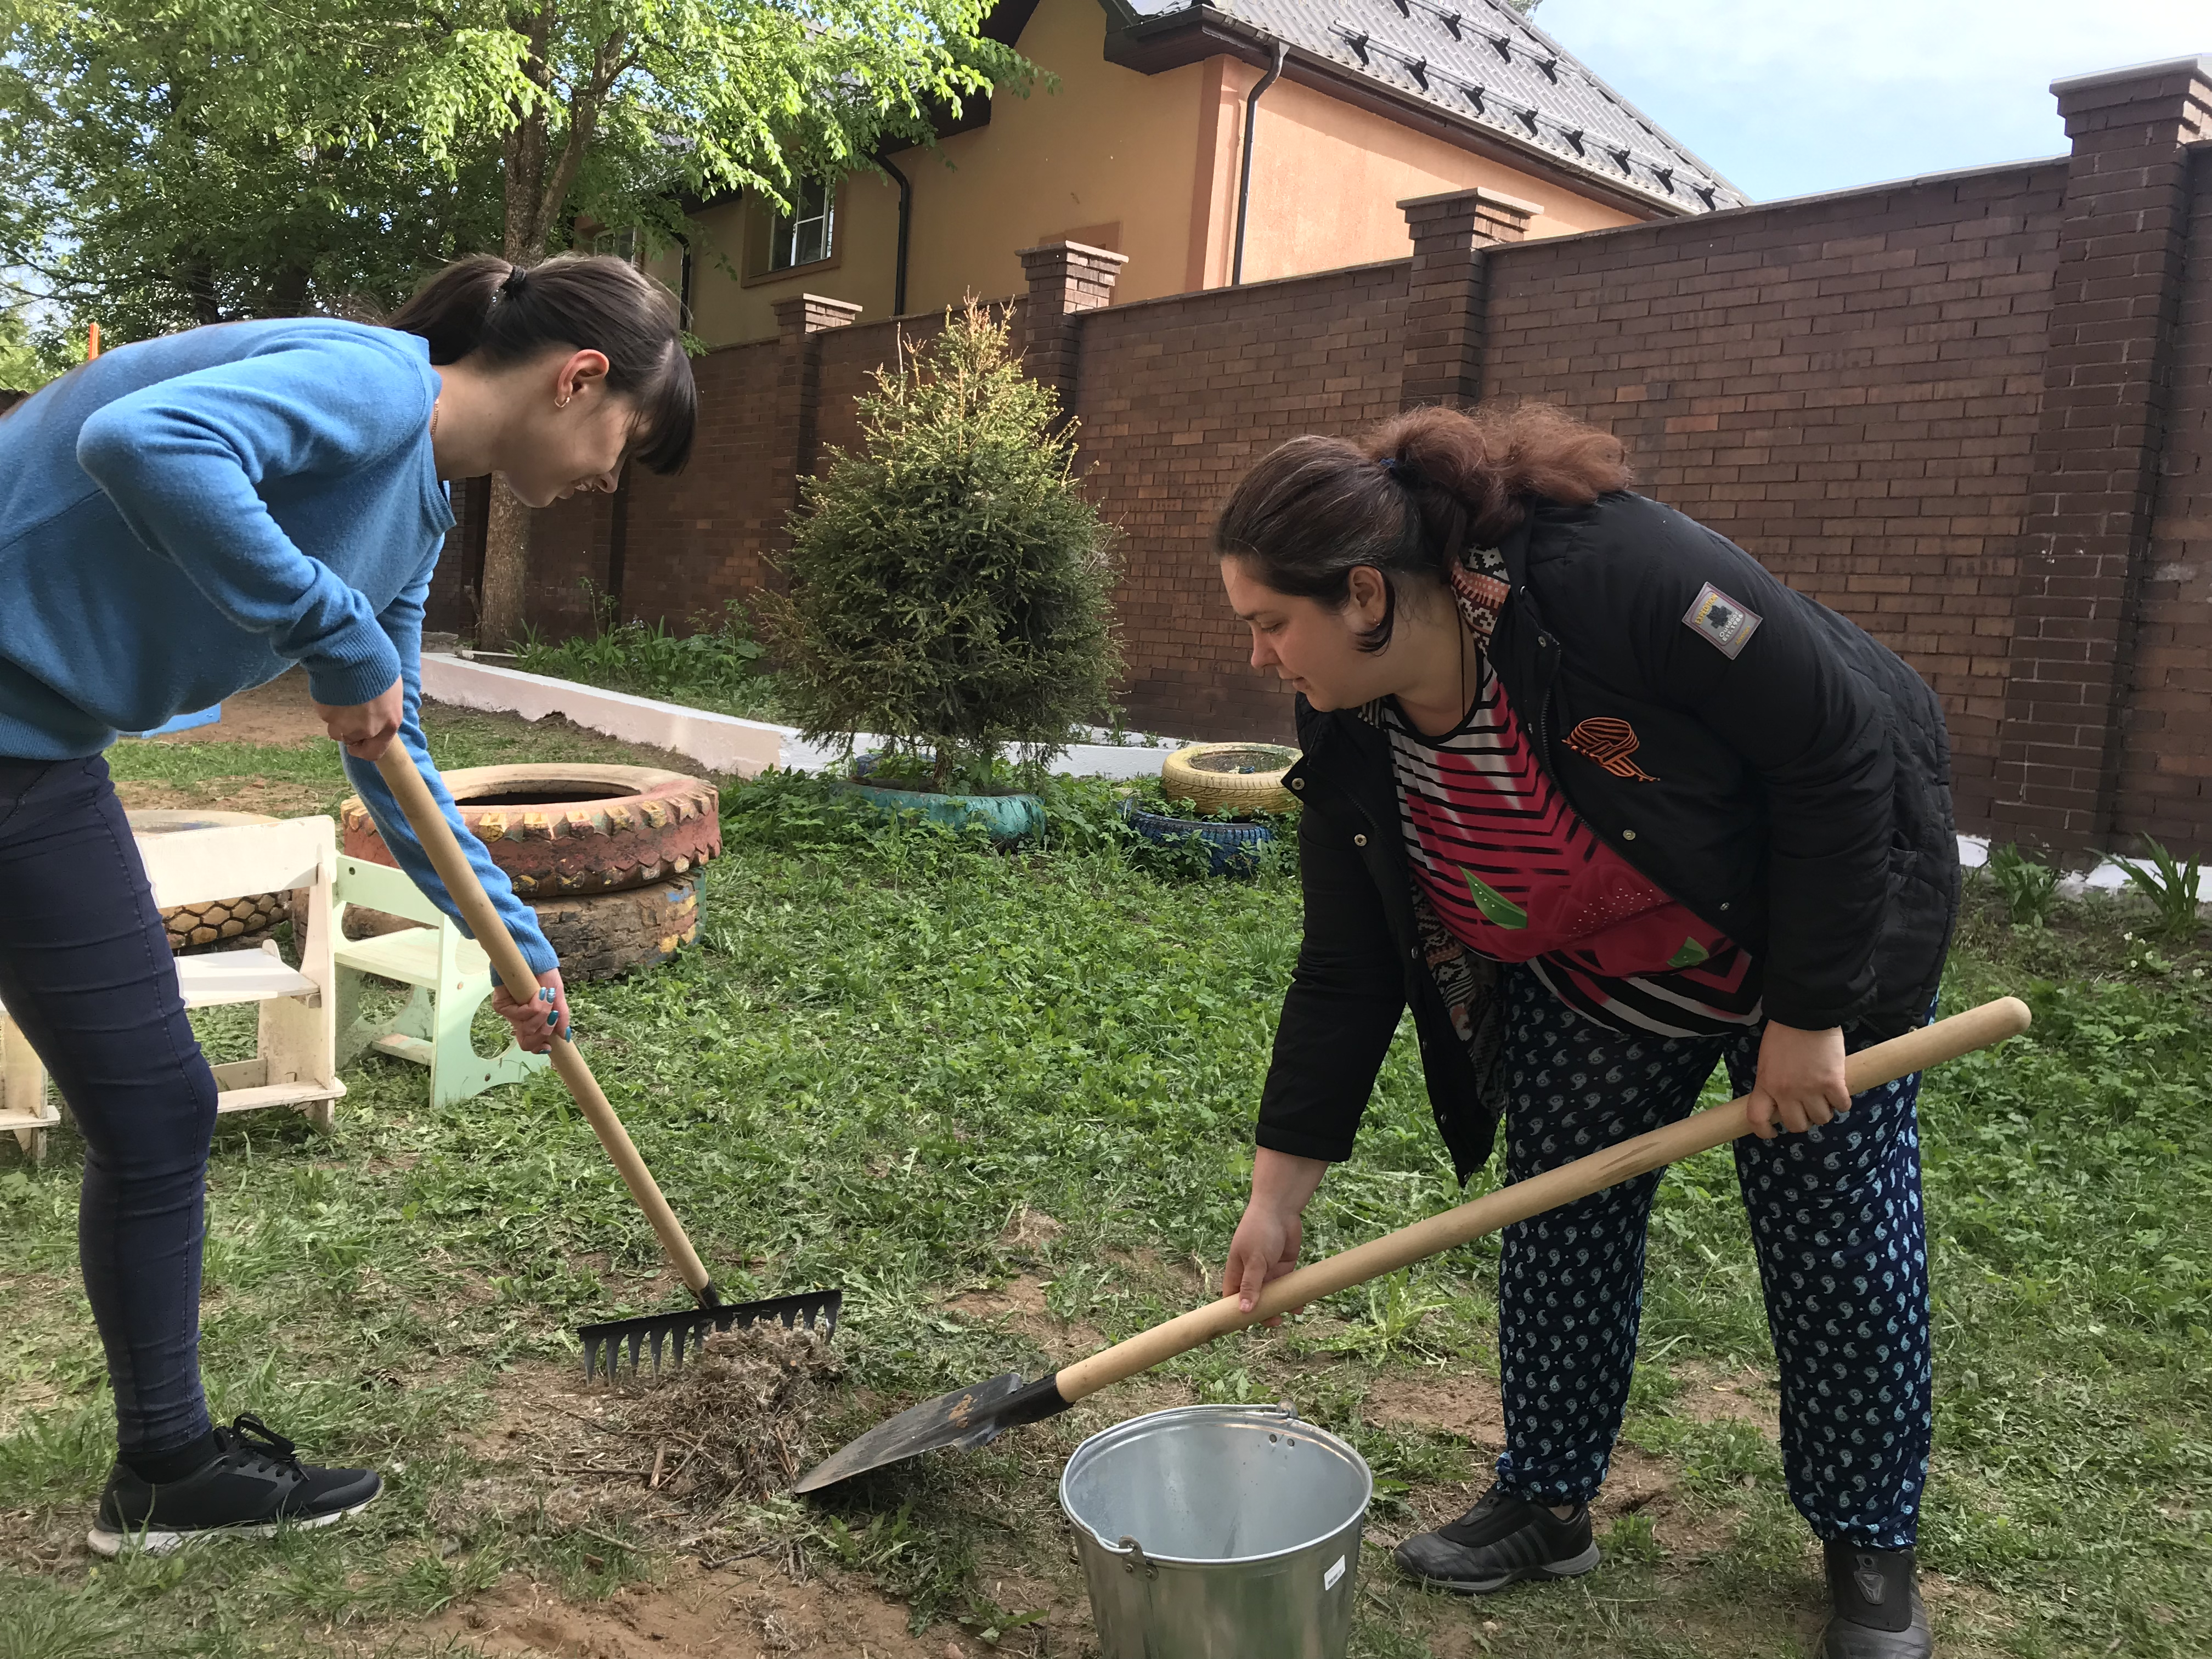
участие родителей в субботниках и обустройстве уличной площадки.

Slide 11
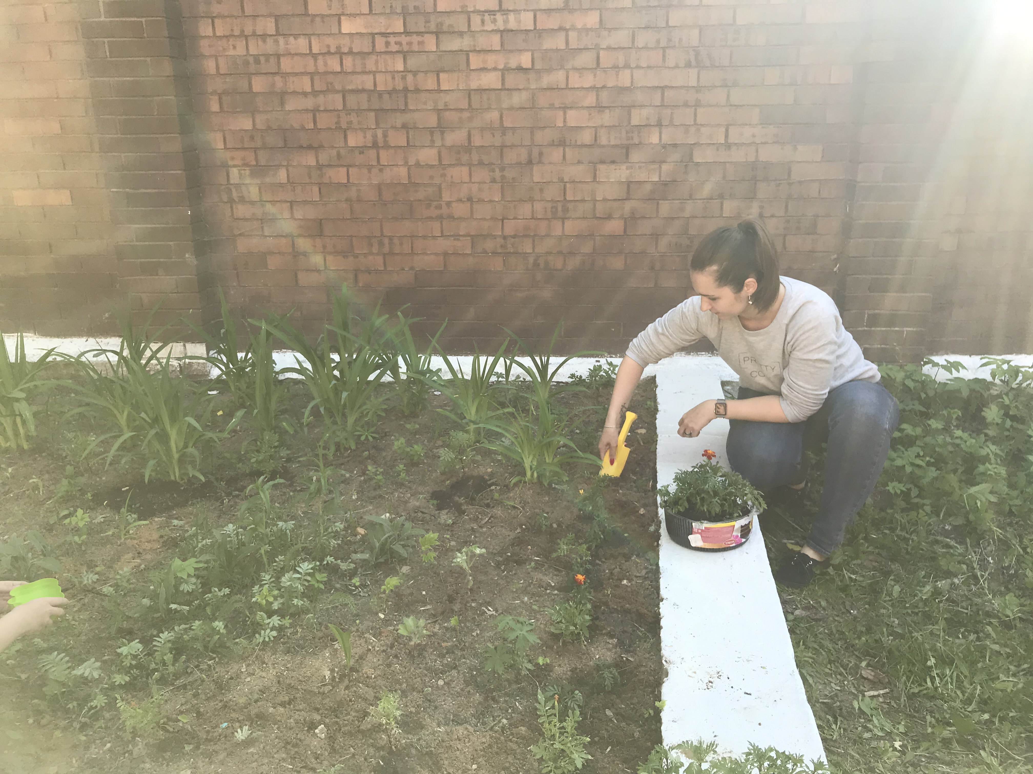
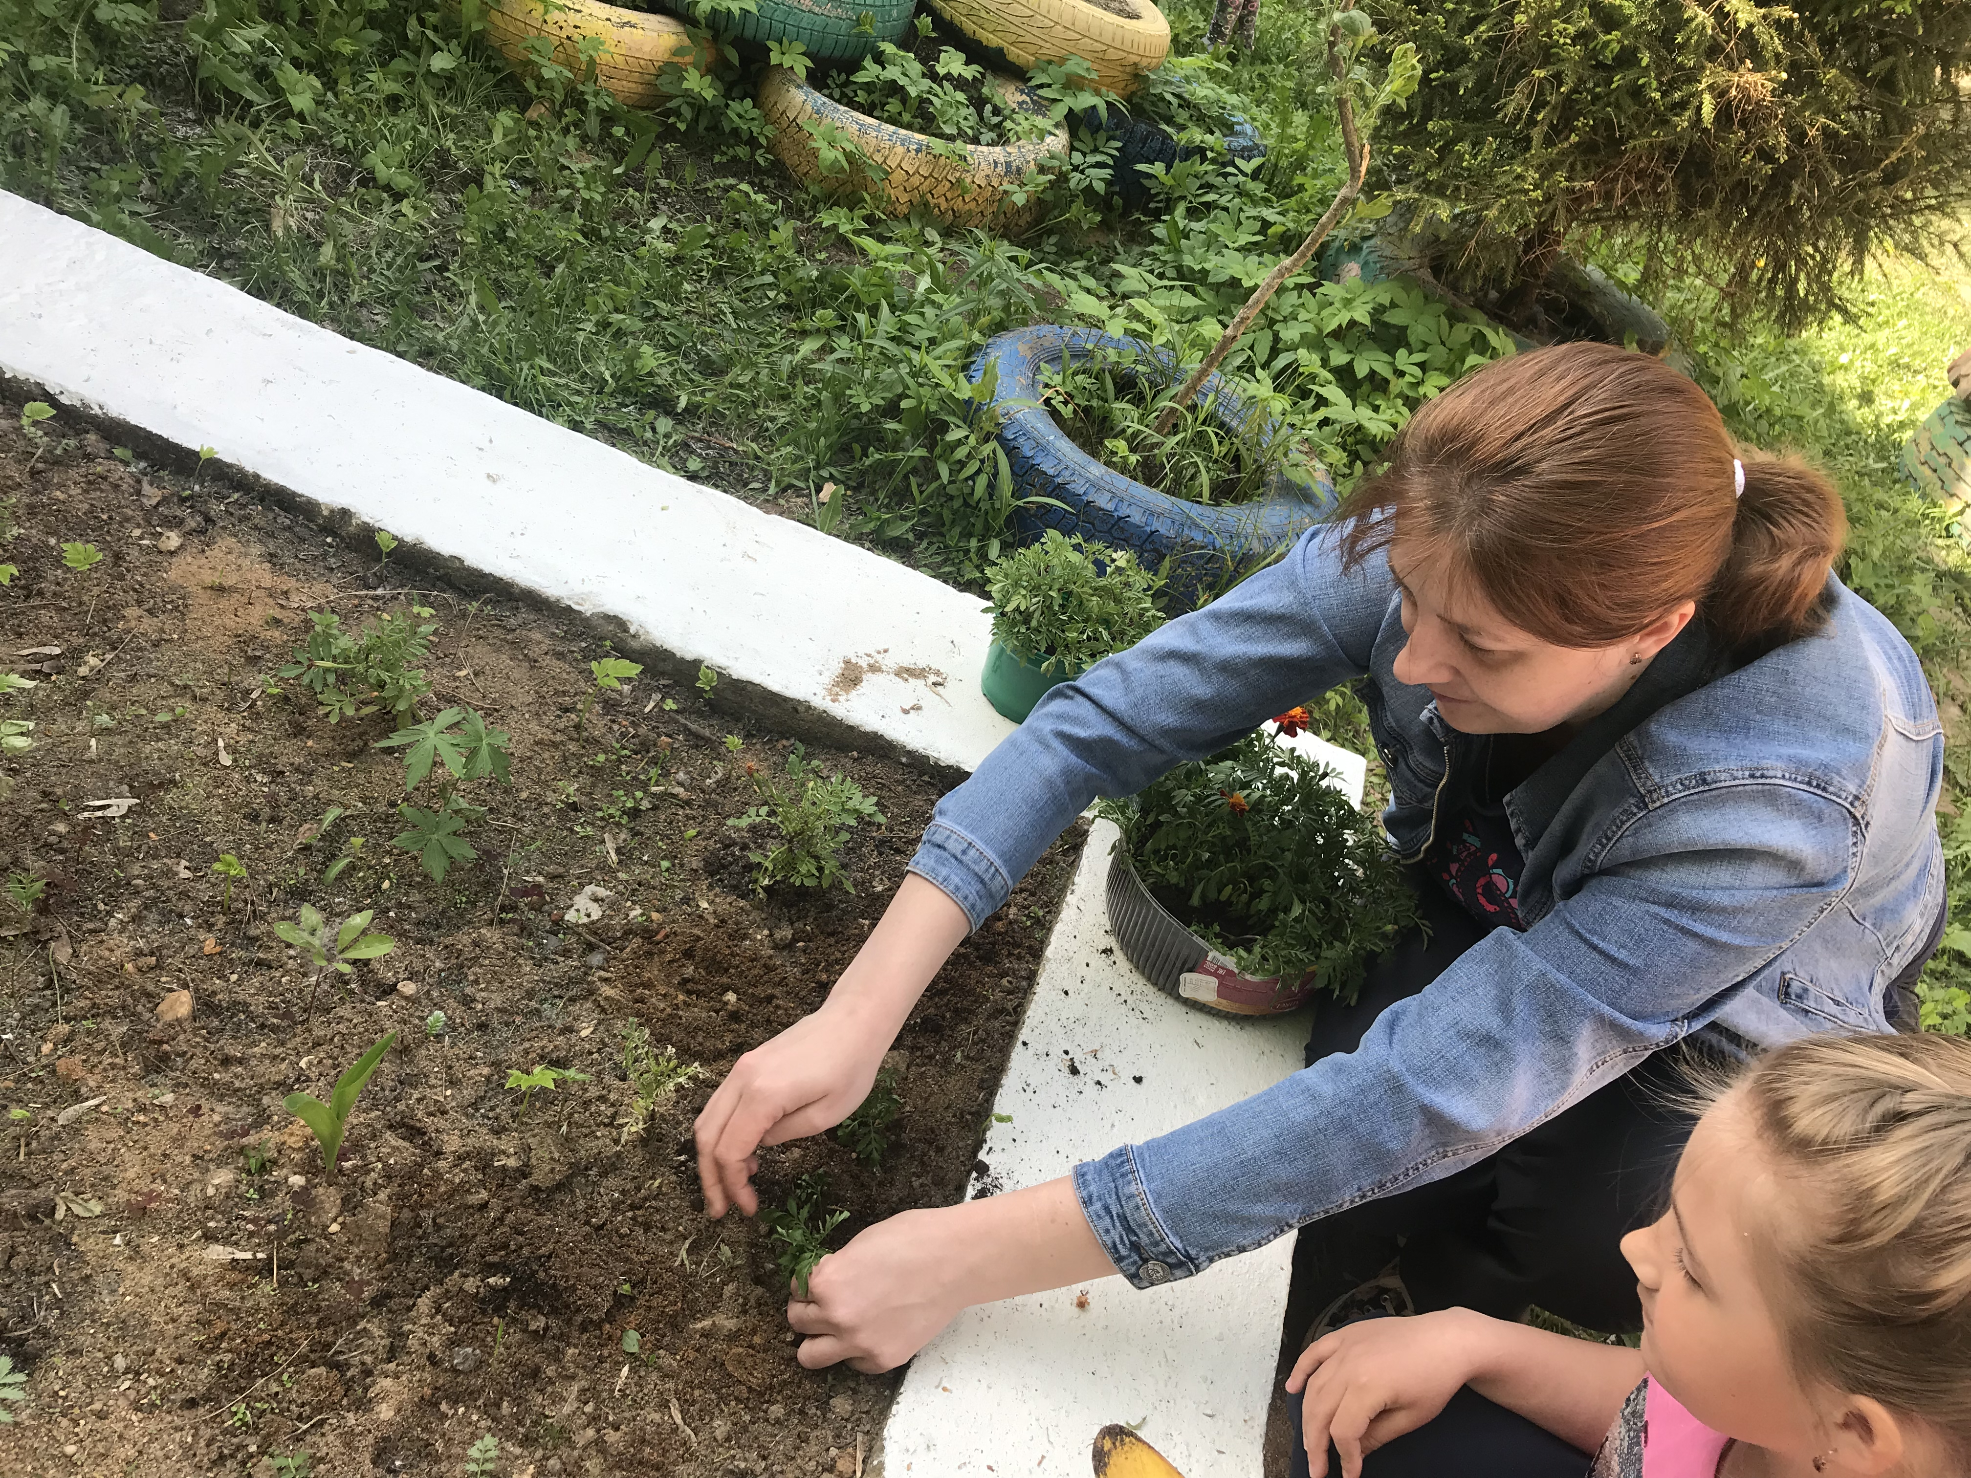
Высаживание цветов, выращенных на «оконном огороде»

Slide 12
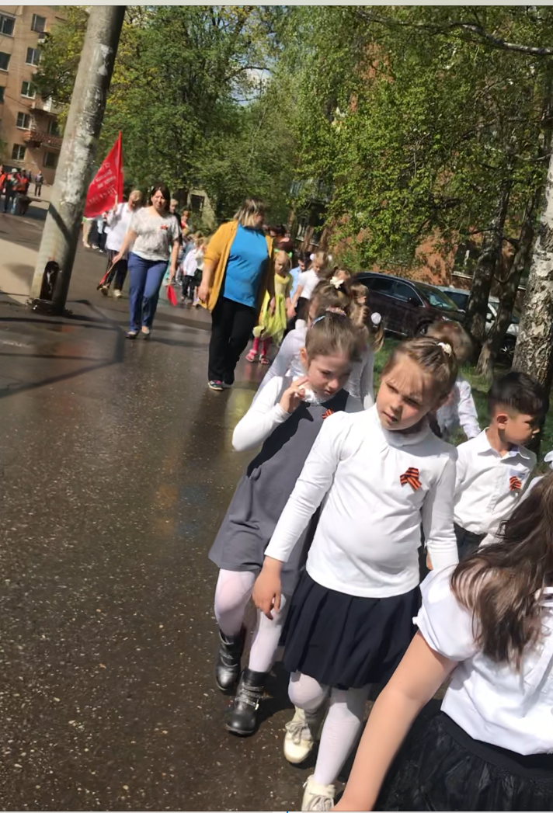
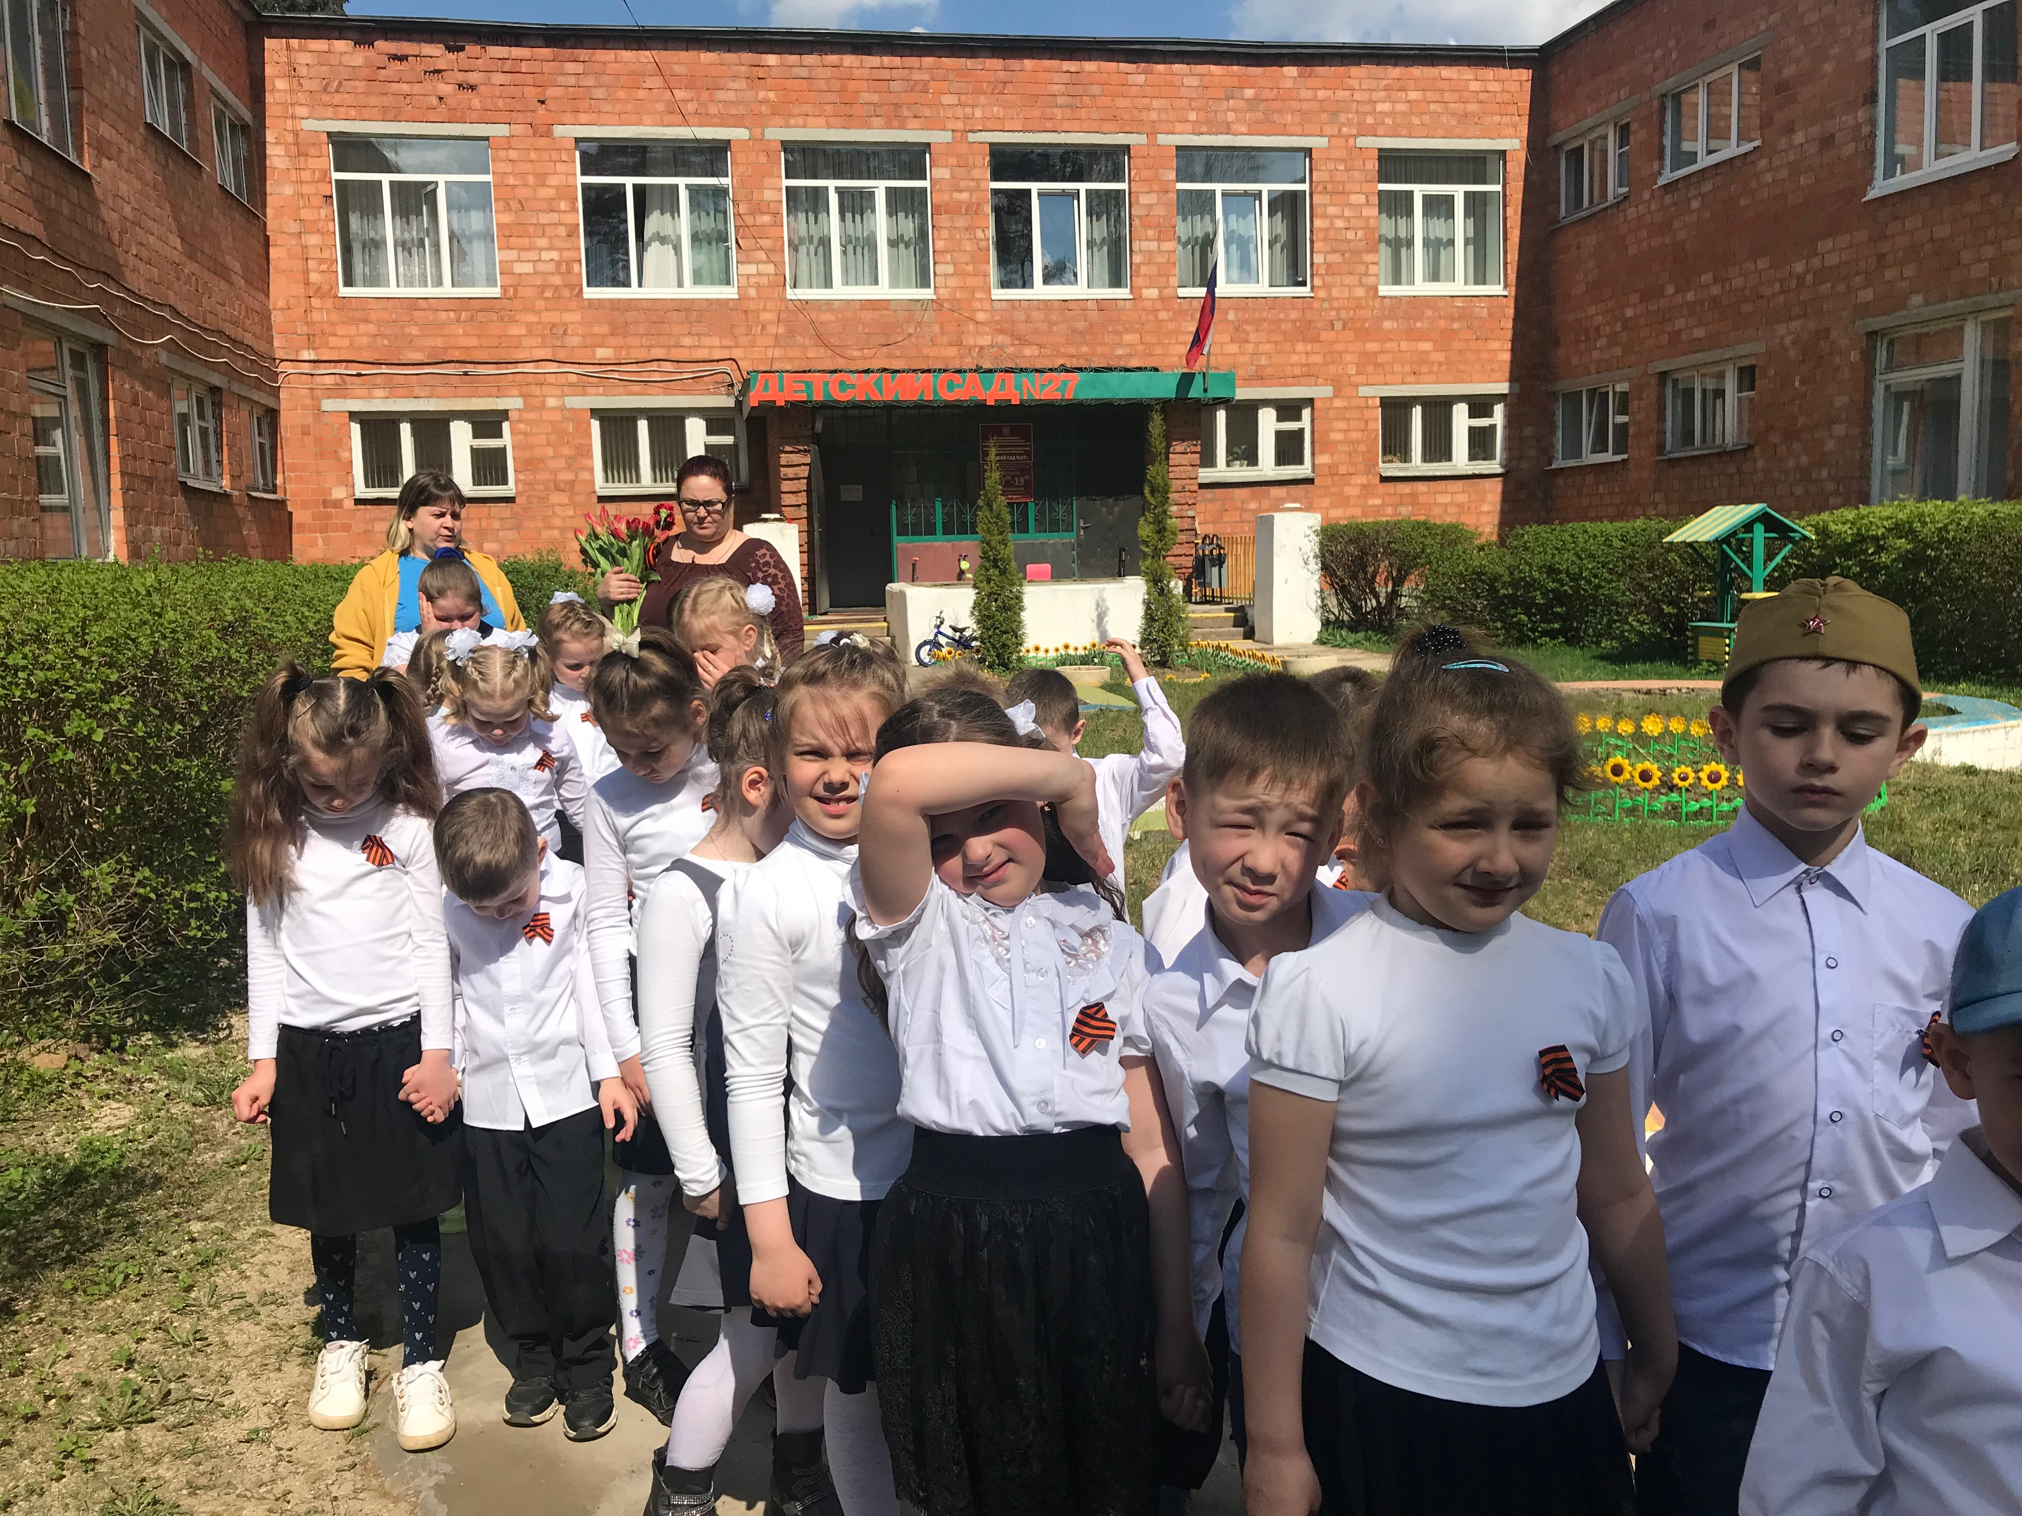
Помощь родителей в организации сопровождения детей
к мемориалу «Книга Памяти»

Slide 13
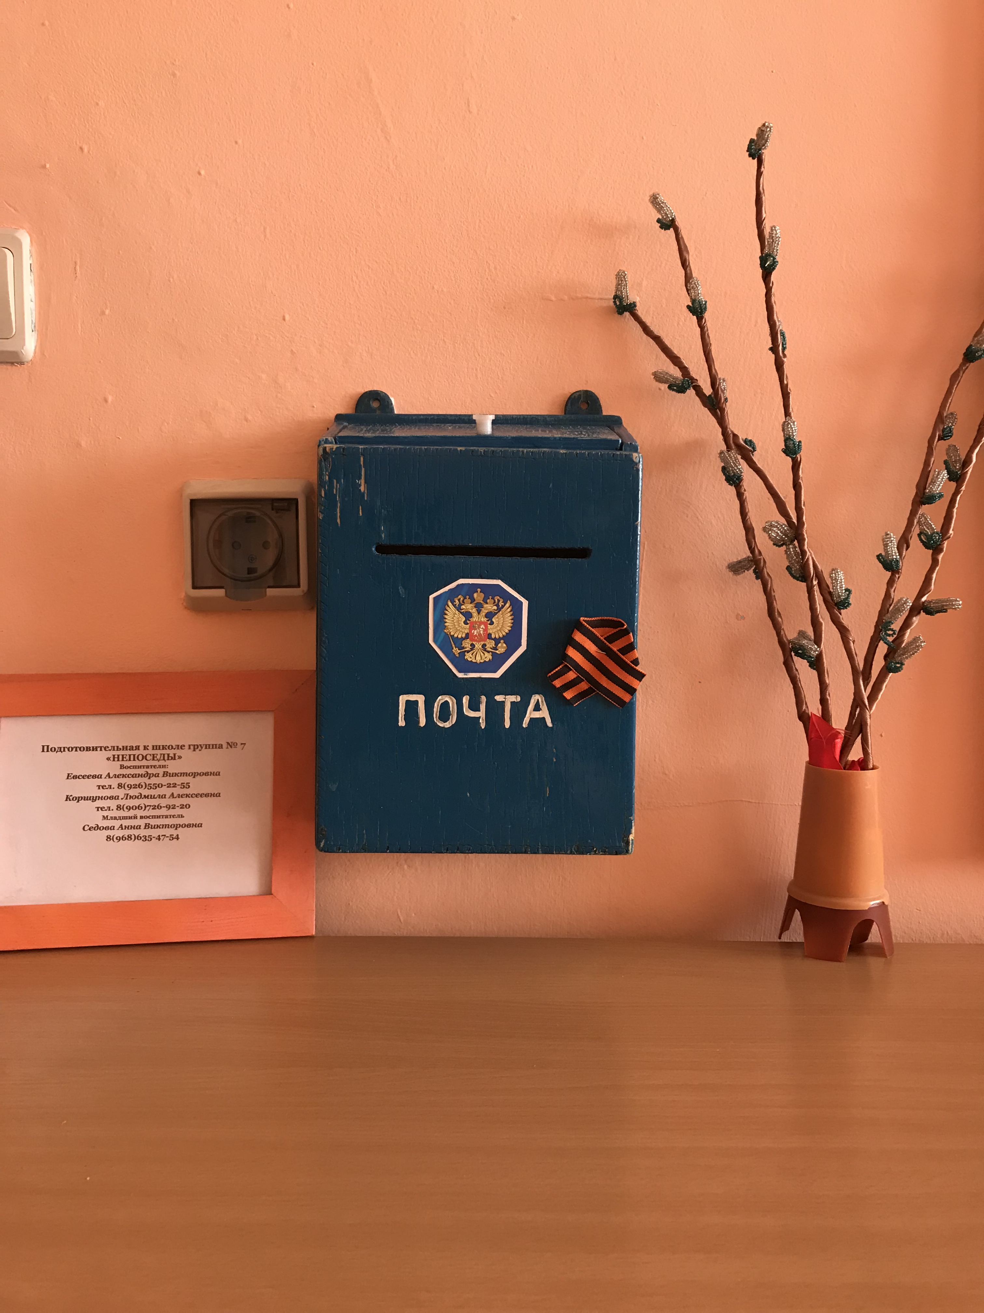
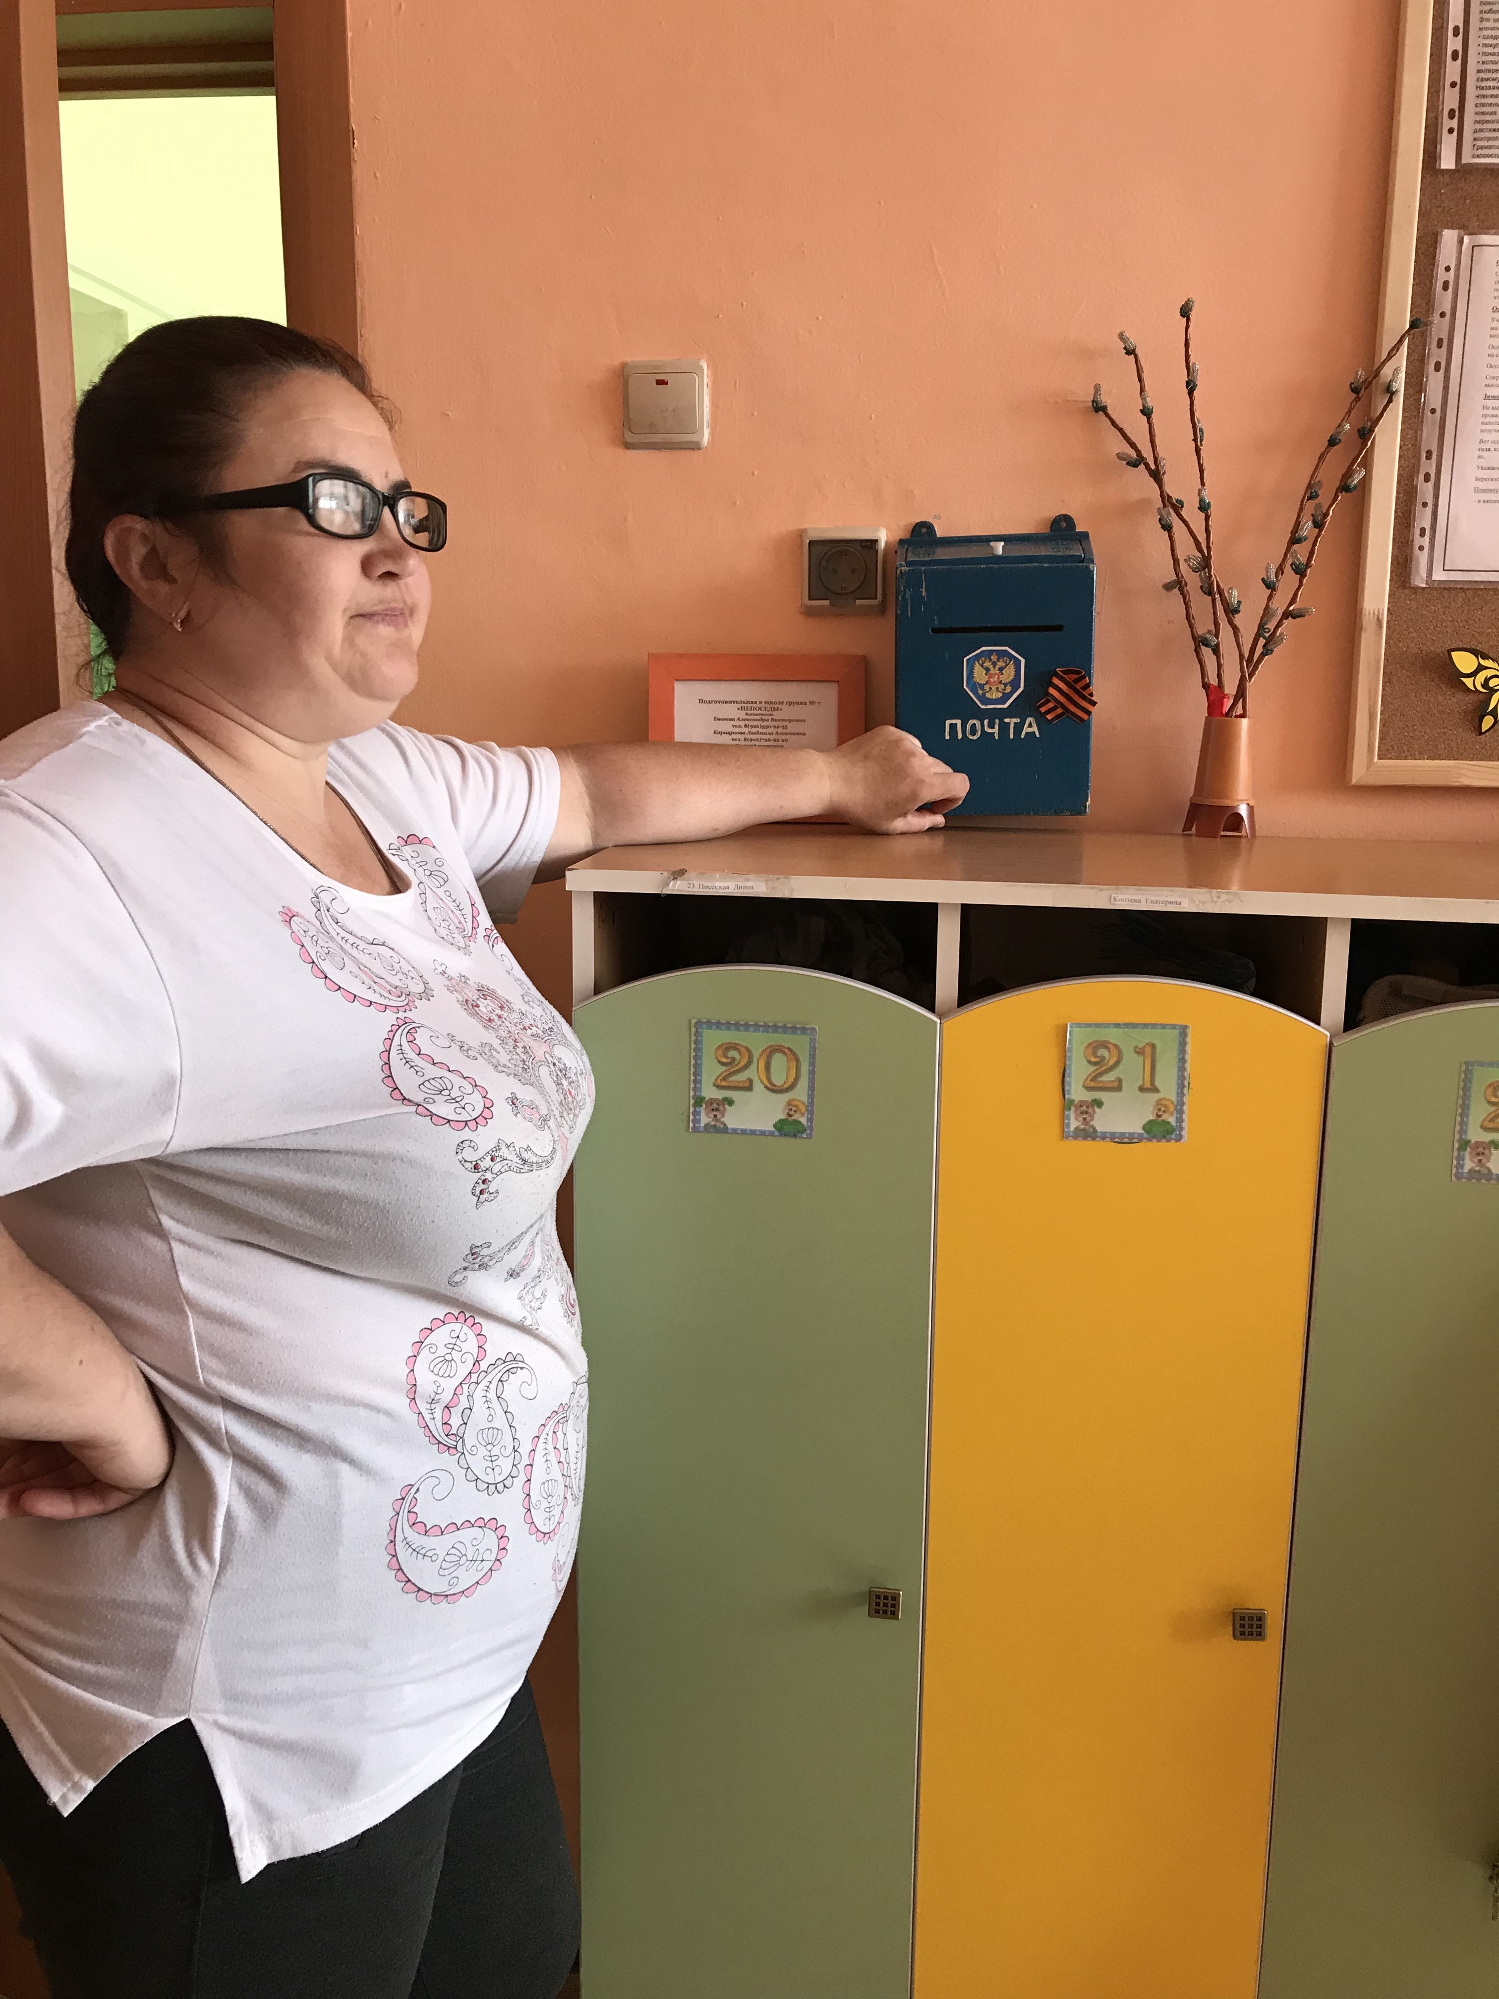
Почтовый ящичек стал популярностью у родителей.

Slide 14
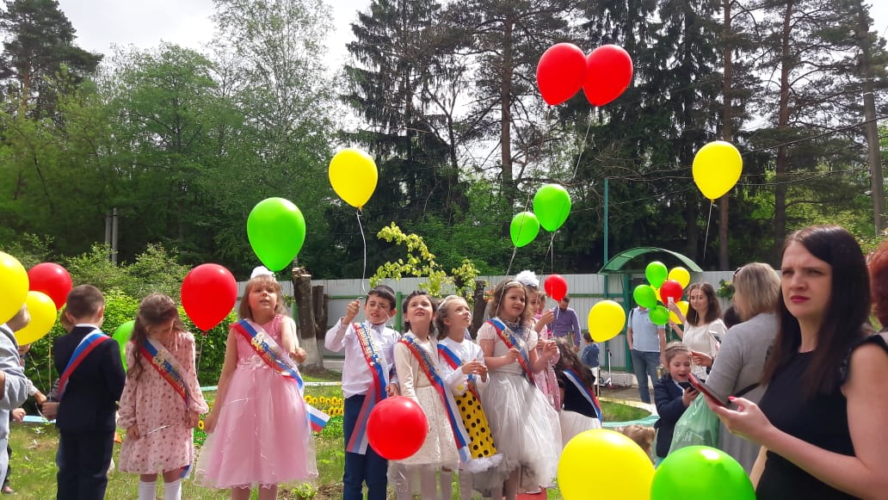
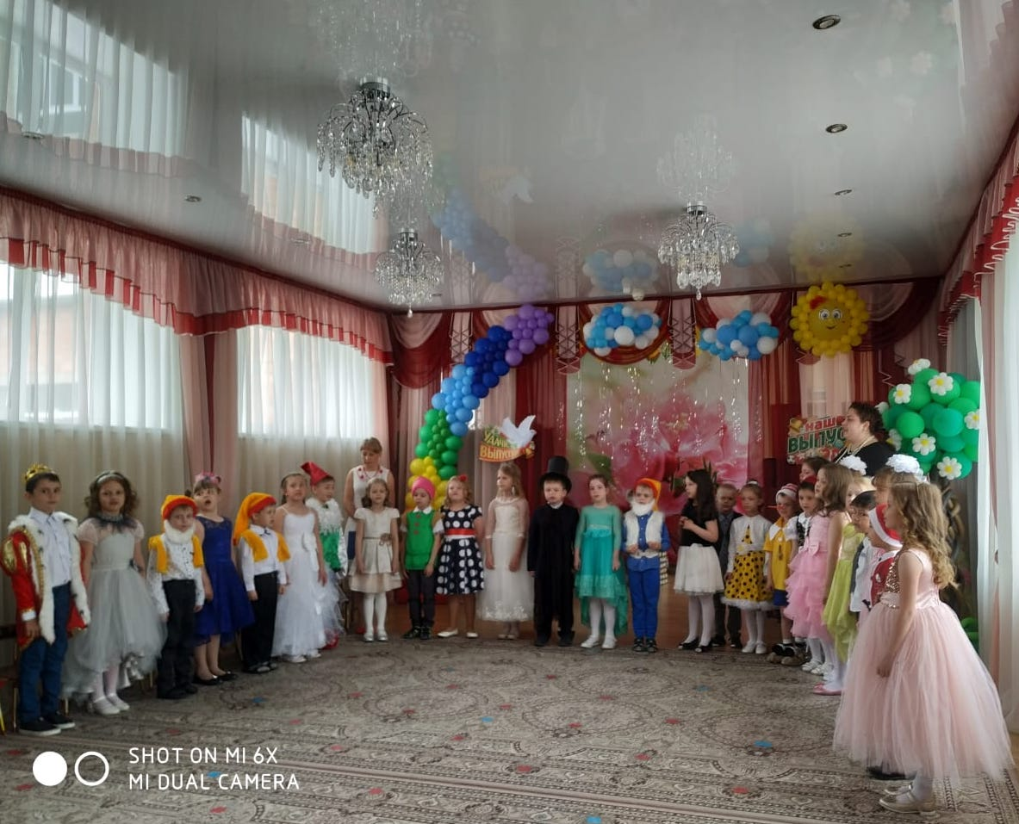
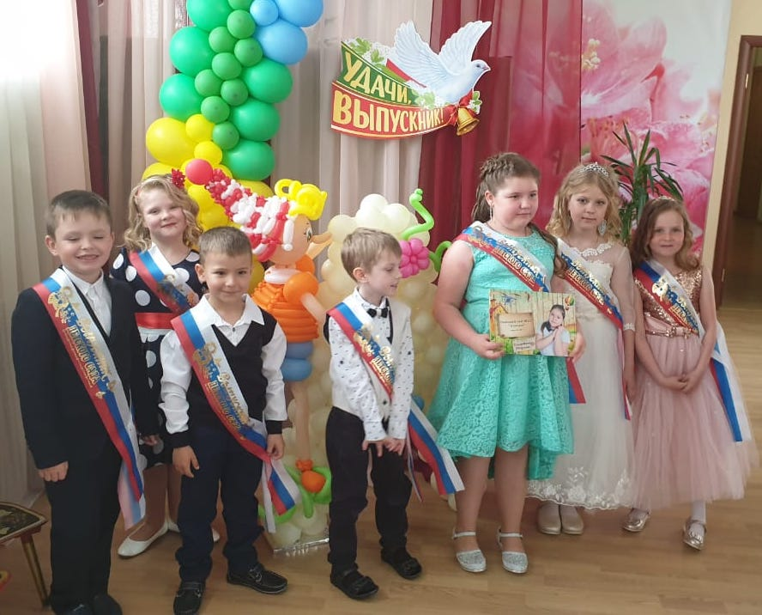
родители проявили активность в подготовке
к выпускному концерту , украшению зала, подготовке детей, тем самым еще больше сплотились друг другом.

Slide 15
В новом учебном году намечены планы :
сблизиться с родителями, добиться взаимопонимания.
Познакомить родителей не только с организацией педагогической работы с детьми, но, главное, показать воспитательные цели, традиции группы и детского сада с использованием различных форм работы с родителями.

Slide 16

Спасибо всем за внимание

